Slide 1
DAG 2

Slide 2
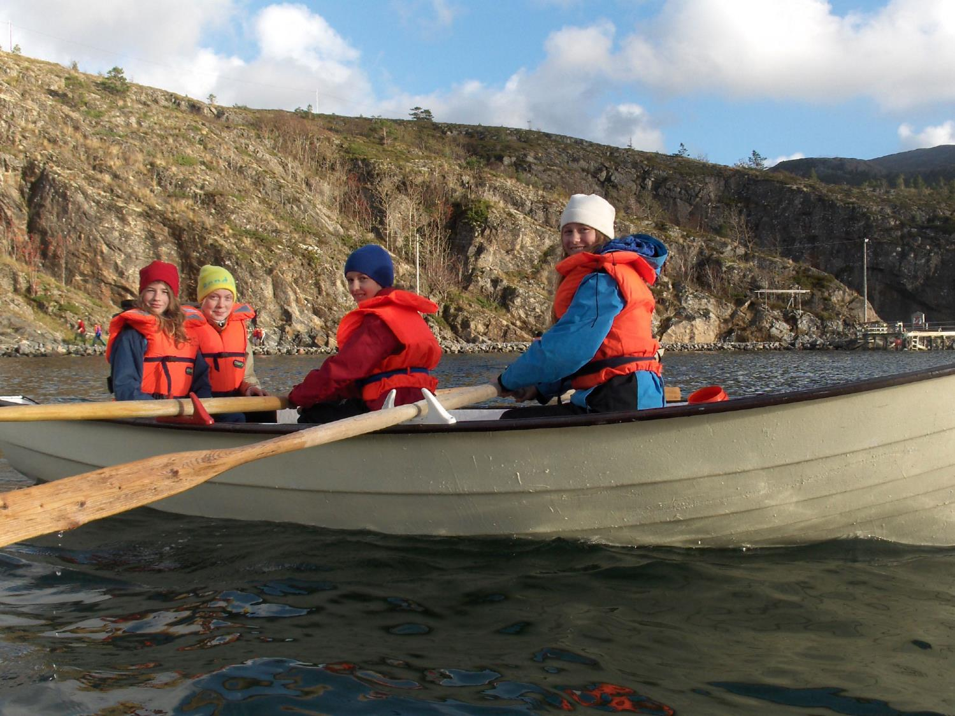
De fleste av elevene blir gode til å ro.

Slide 3
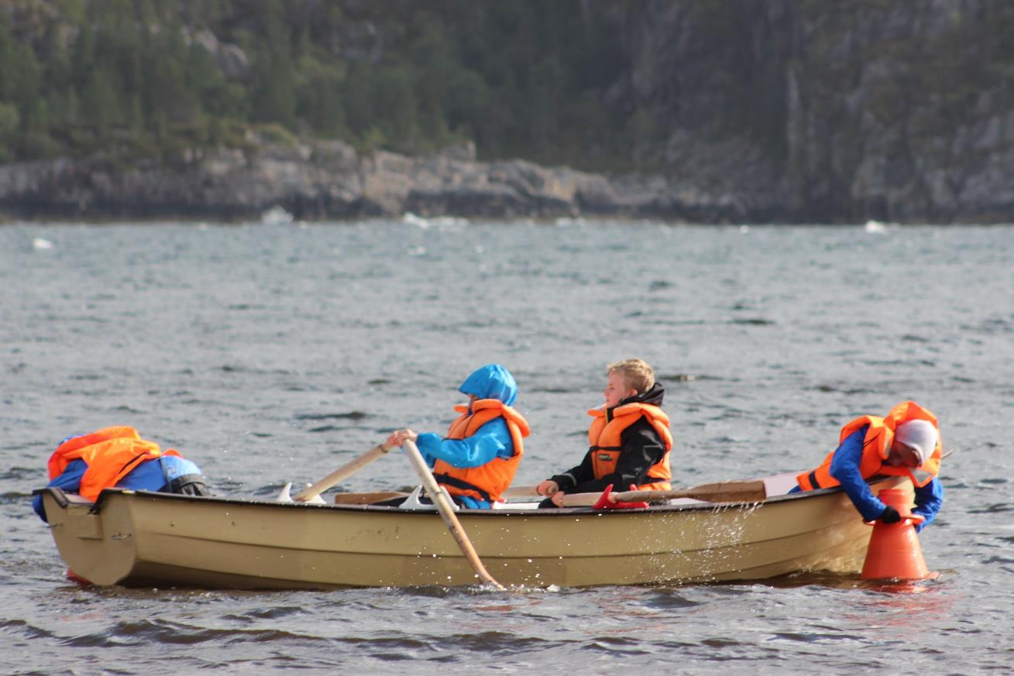
De får etter hvert full kontroll på båtene. De kan bruke båtene til å fiske og å studere livet i sjøen med vannkikkerter.

Slide 4
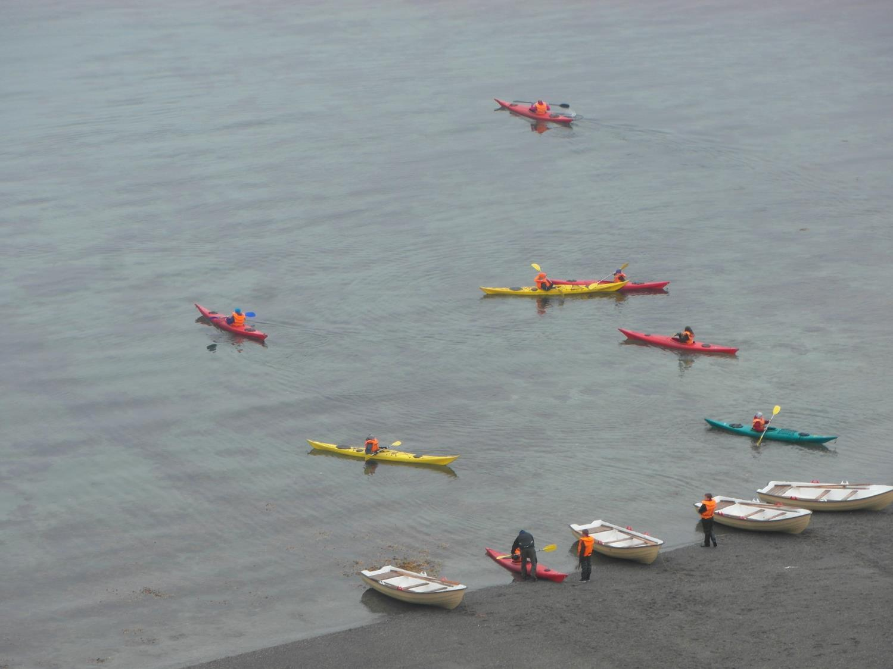
Når elevene har begynt å beherske båt, går vi over til kajakk.

Slide 5
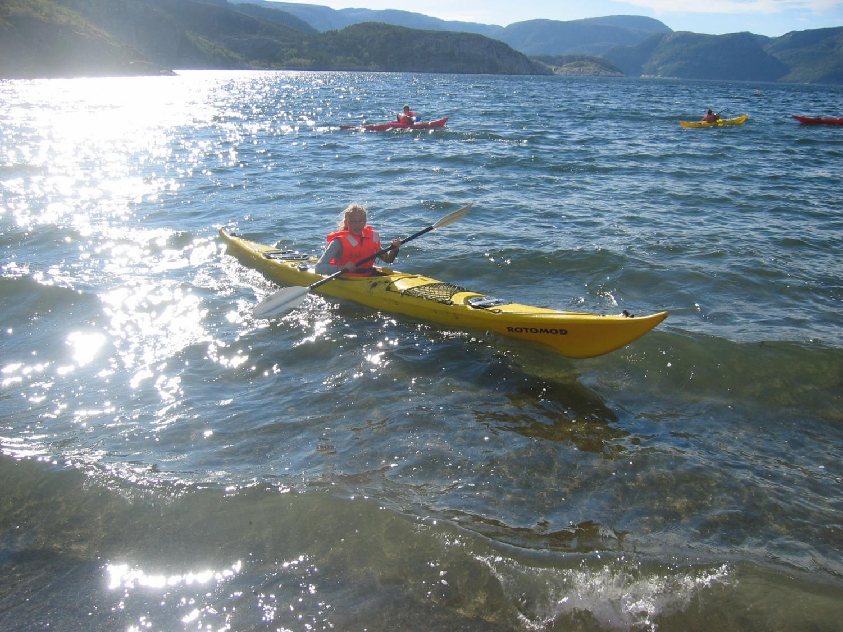
Kajakk er veldig populært blant elevene.

Slide 6
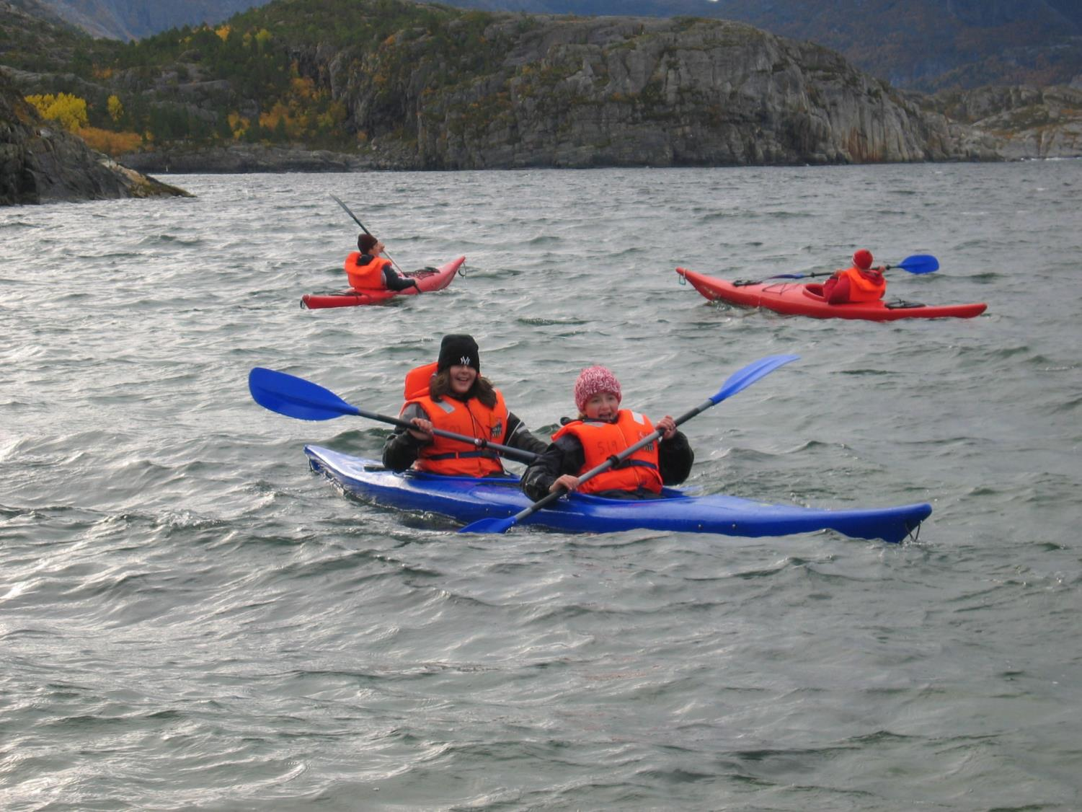
Litt bølger gjør opplevelsen enda mer moro.

Slide 7
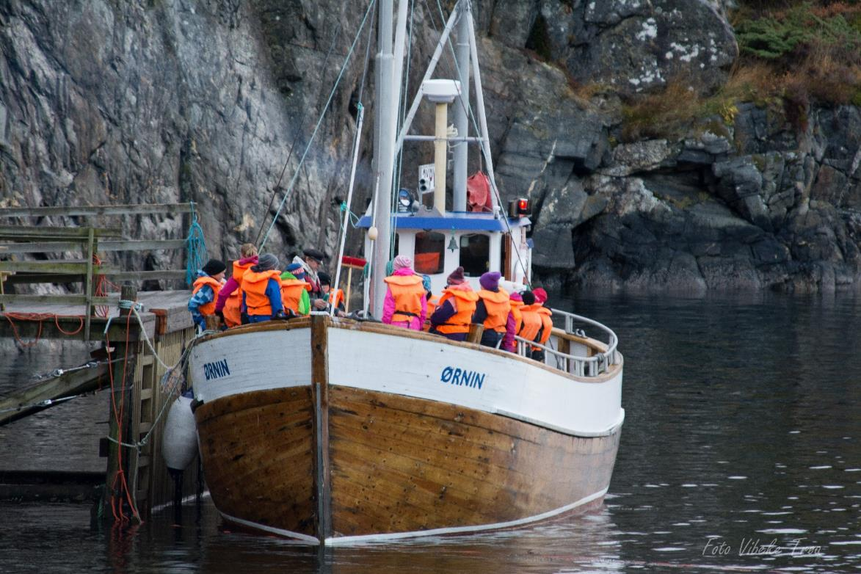
Her kommer noen elever inn fra opplegg med fiskebåt

Slide 8
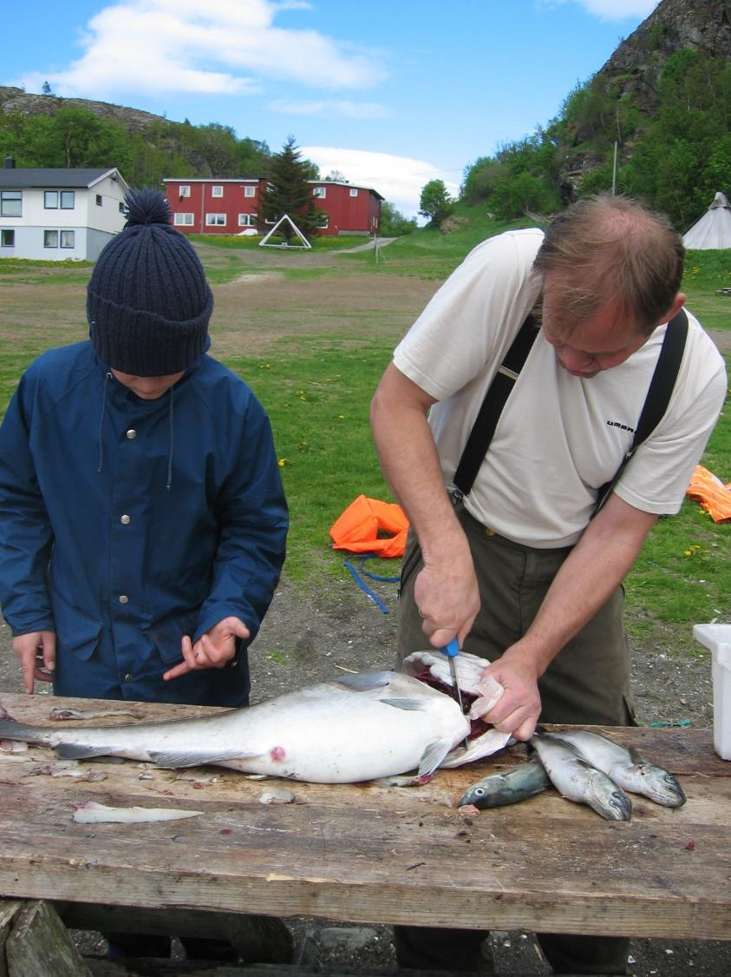
Som regel får vi bra med fisk enten vi bruker småbåter eller fiskebåt.

Slide 9
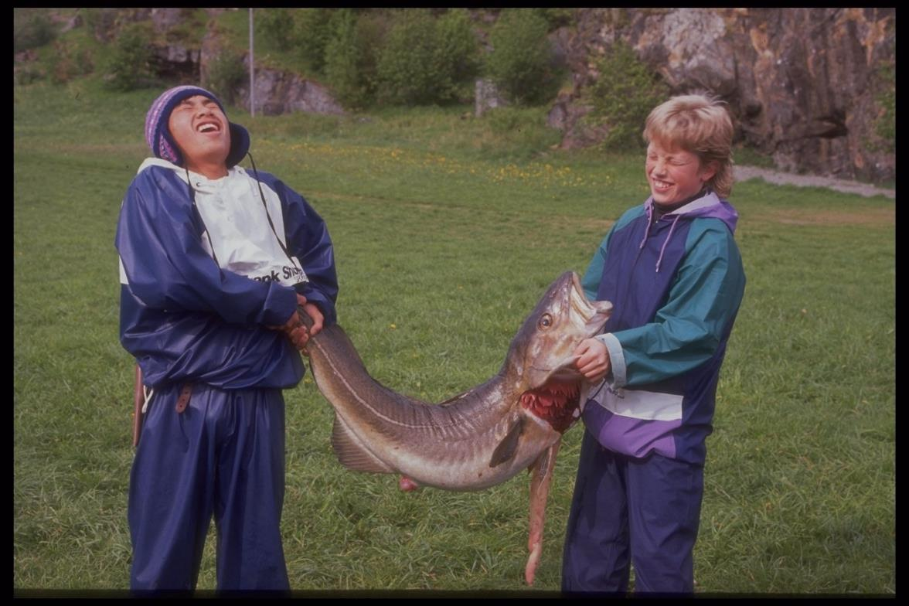
Av og til kommer det inn skikkelig store fisker.

Slide 10
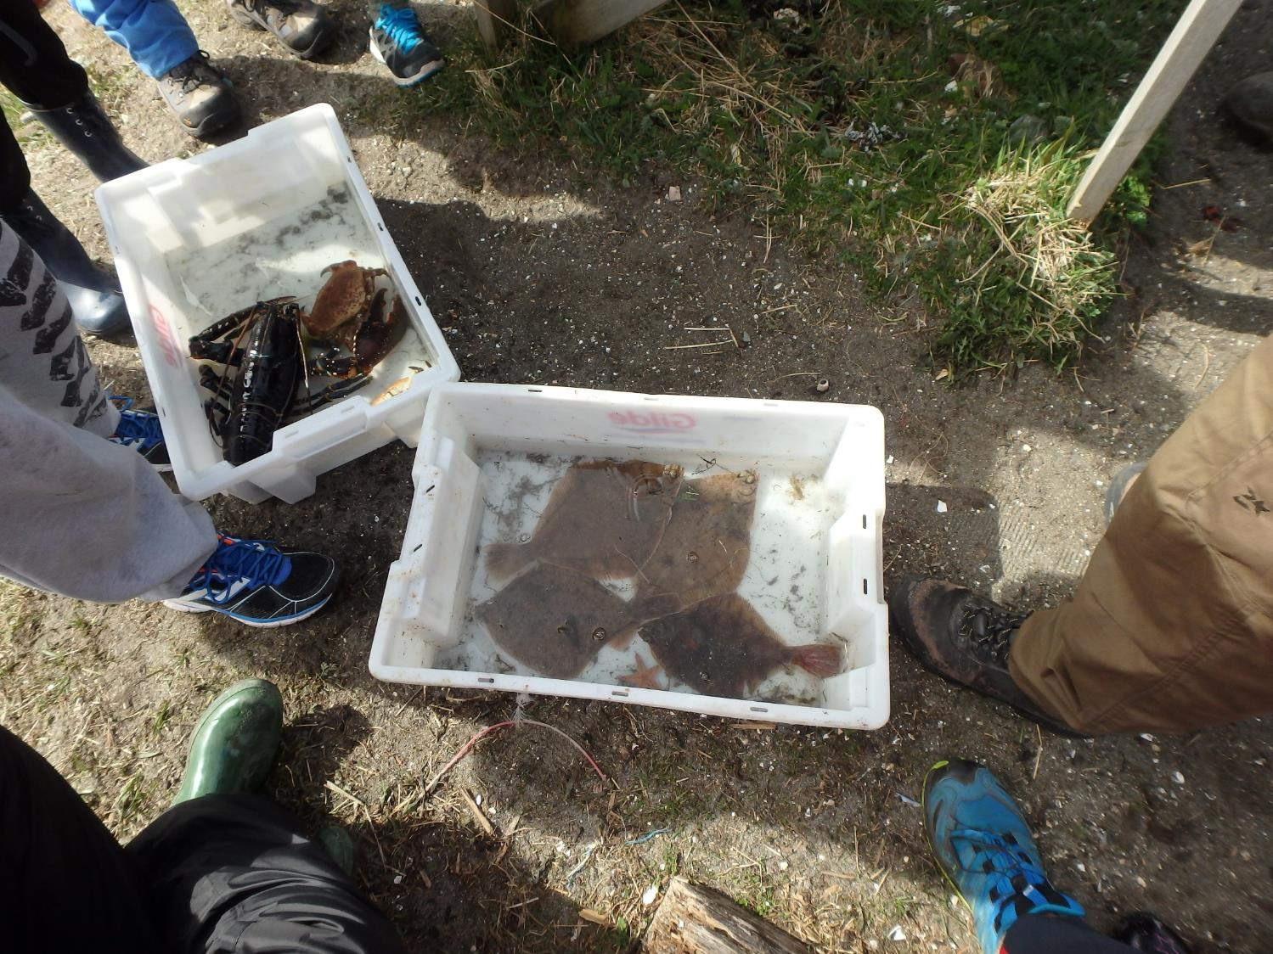
Det er mye liv i sjøen

Slide 11
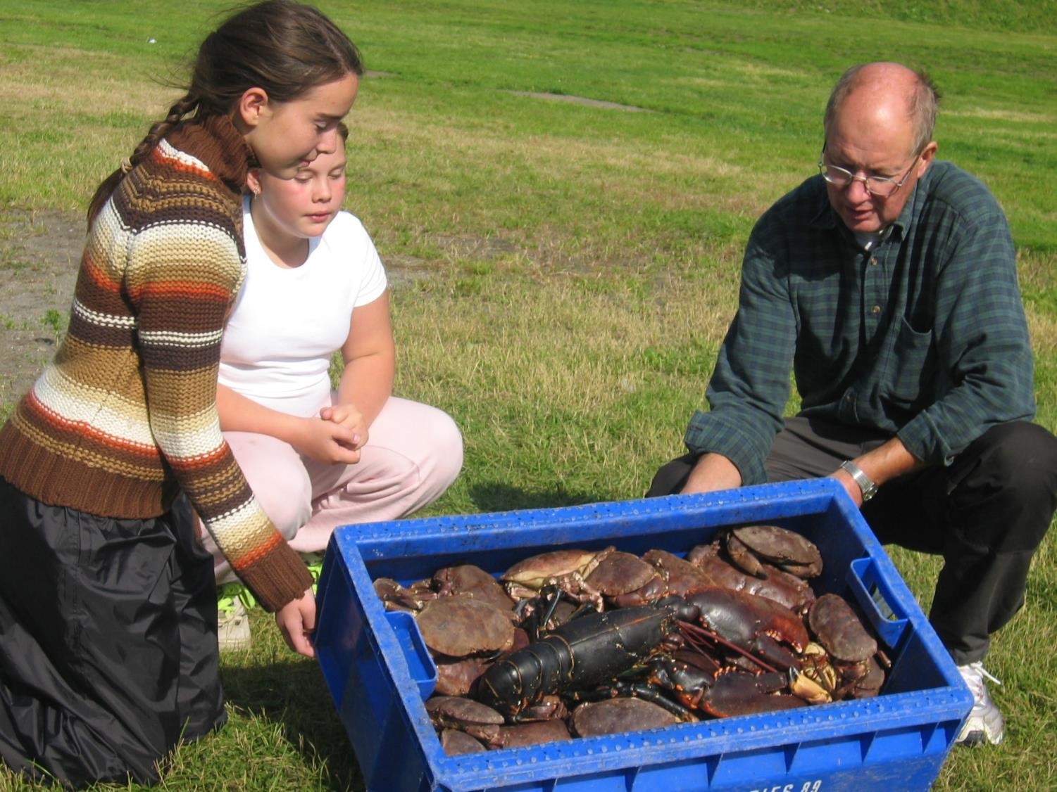
På høsten fanger vi krabbe til mat

Slide 12
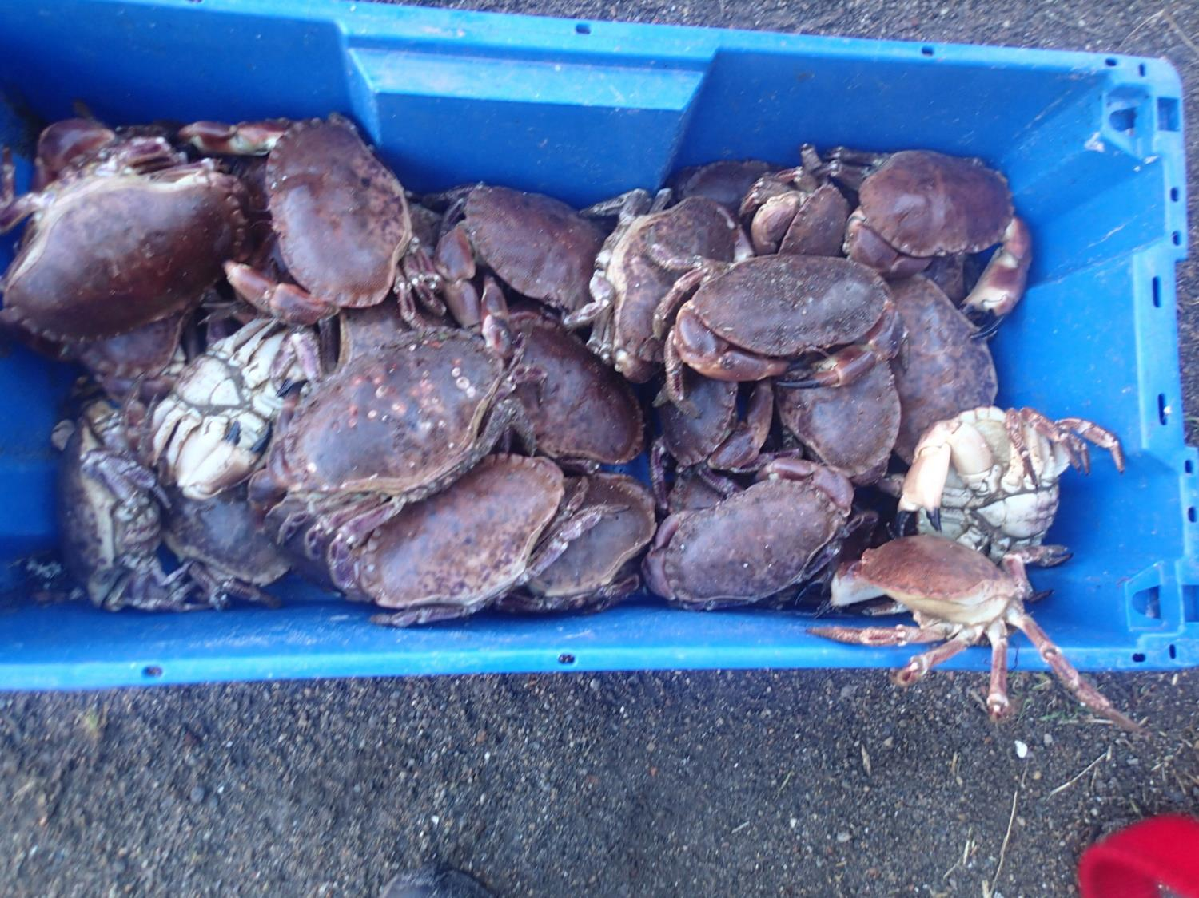
Ellers kan vi fange krabber hele året ved å sette ut krabbeteiner fra brygga

Slide 13
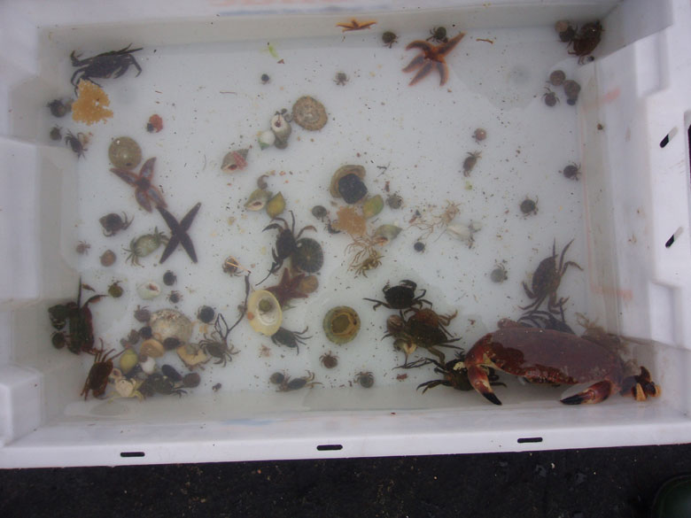
Elevene pleier å lage et akvarium av det de finner i sjøen.

Slide 14
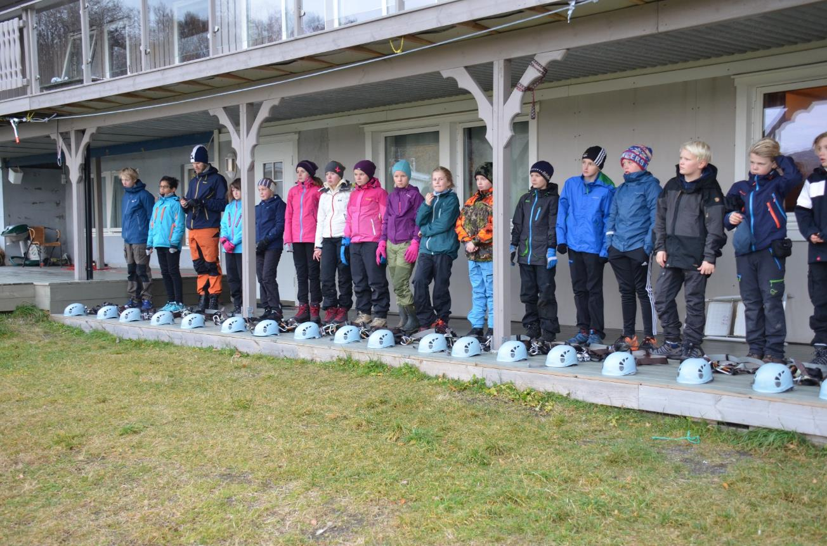
Nå skal elevene ut å fly!
Utdeling av utstyr til ”Drageidspranget”

Slide 15
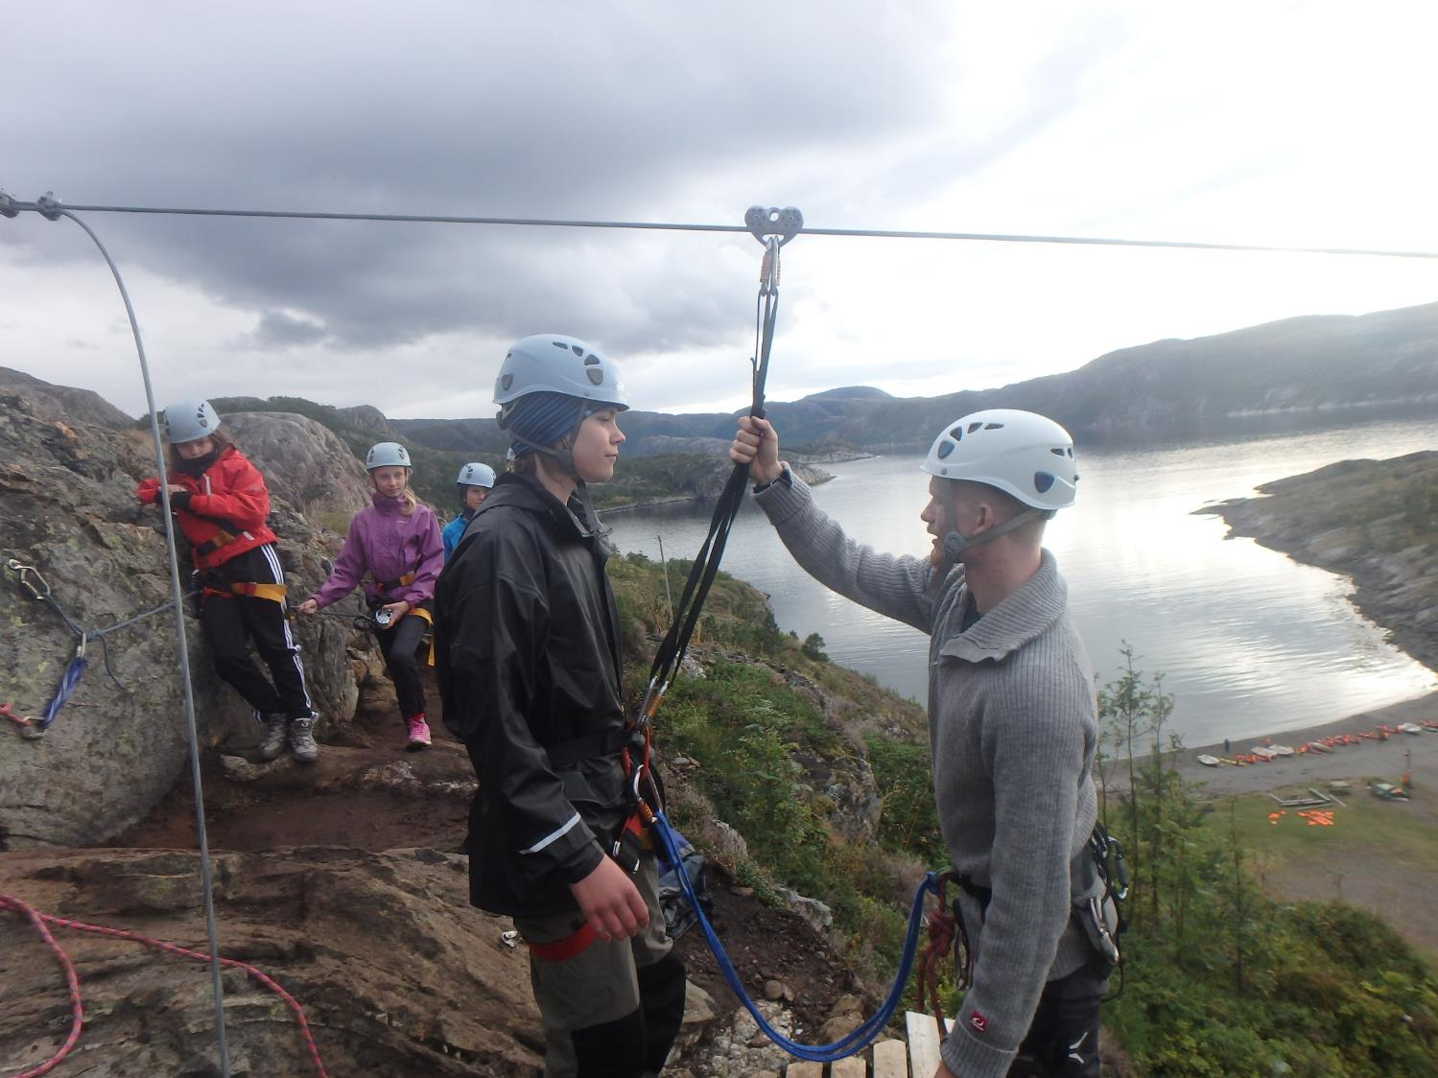
Her bryter vi grenser!
Norges kanskje mest spektakulære zipline.

Slide 16
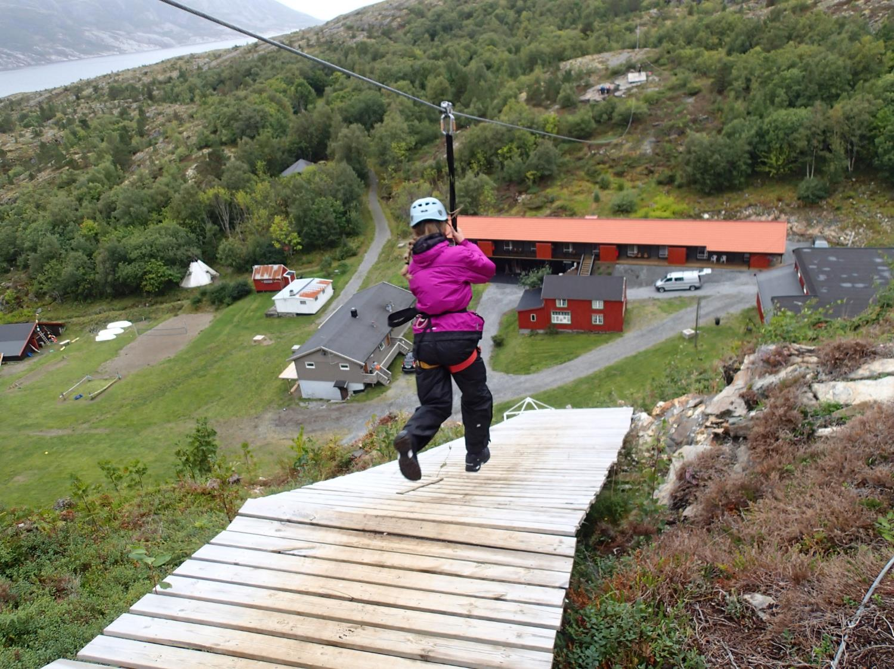
Utfordringen her er nemlig at du må løpe ut med slakk vire og håpe på at viren blir stram og holder når du kommer ut i lufta.

Slide 17
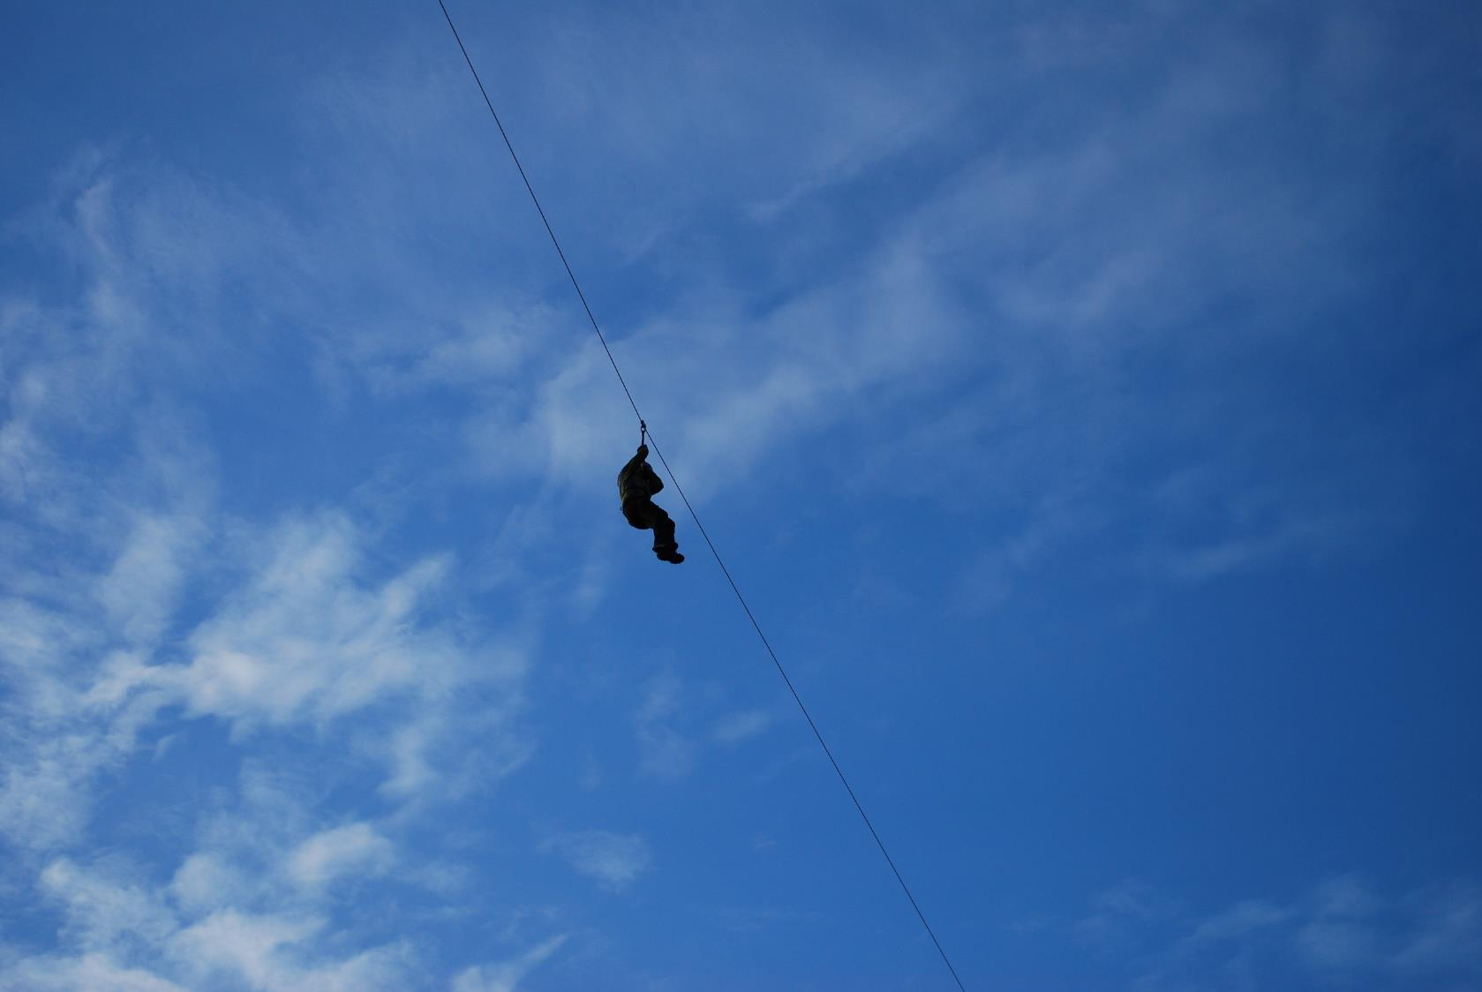
Selvfølgelig holder viren!
Som en fugl svever man høyt over husene.

Slide 18
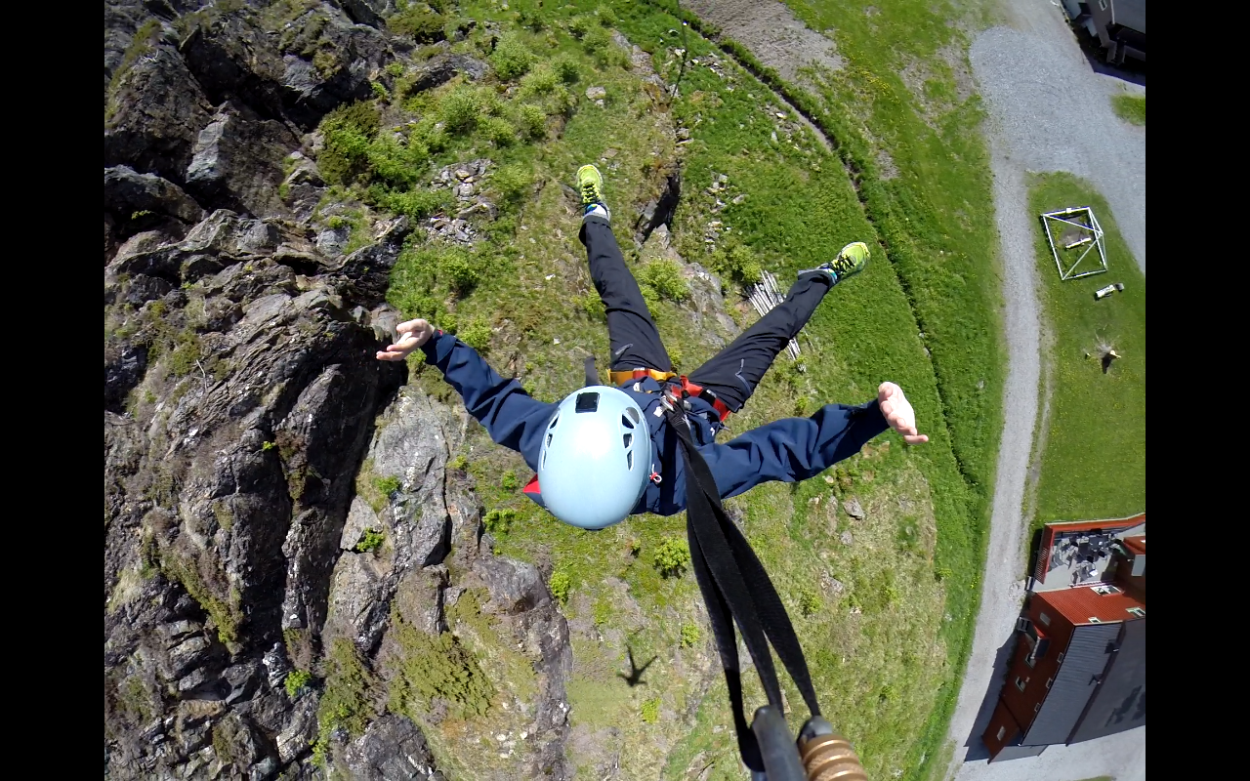
Legg merke til skyggen under!

Slide 19
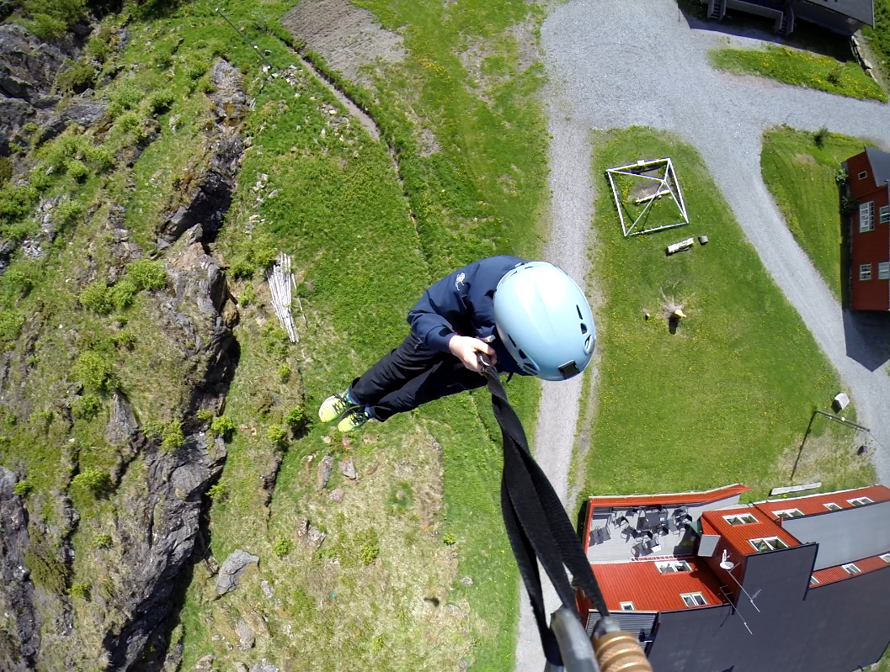
Nå gjelder det å nyte turen

Slide 20
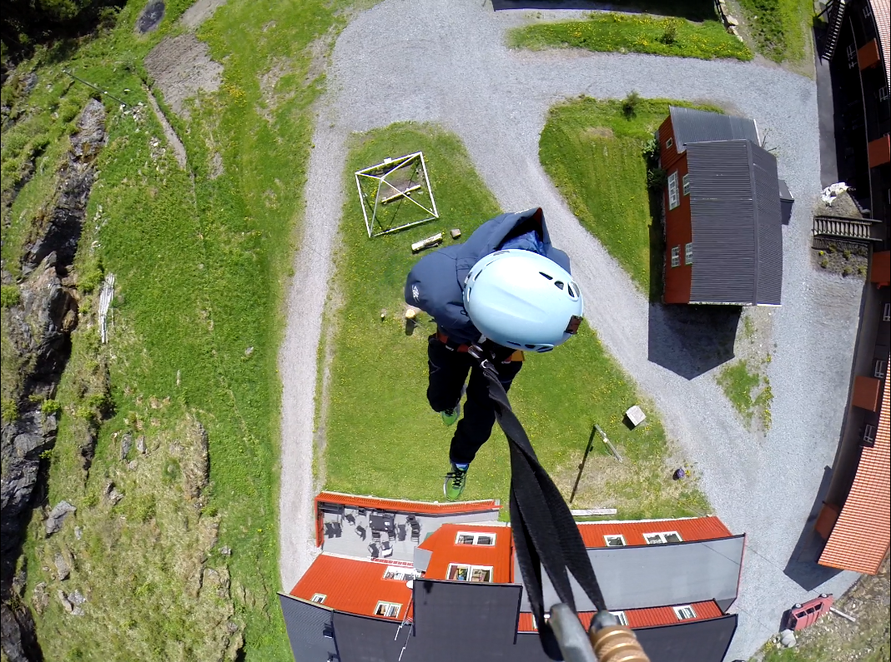
Selv om turen går fort, vil øyeblikket sitte godt i minnet etterpå.

Slide 21
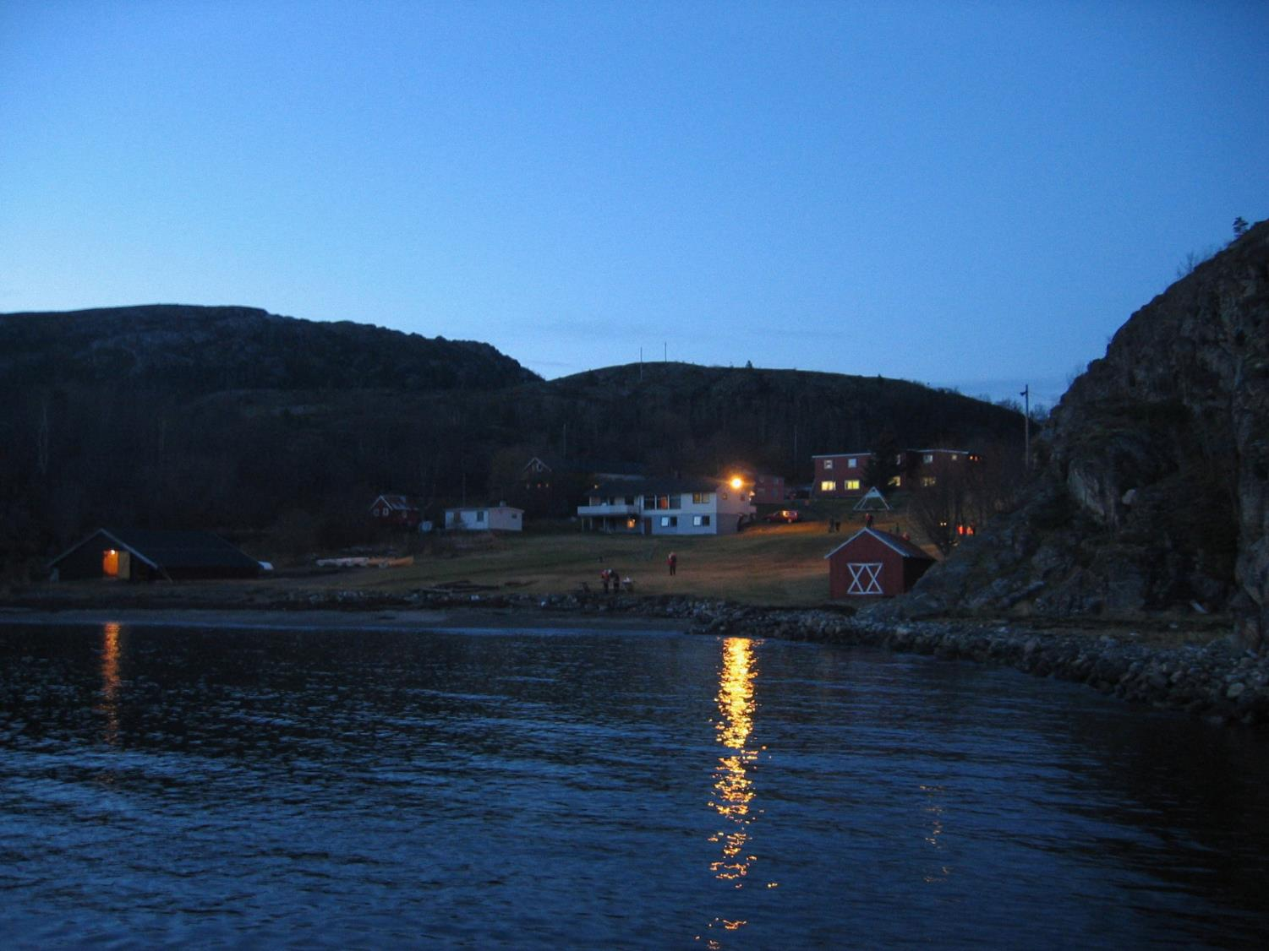
I perioden når det er mørkt om kveldene setter vi på lyskastere som lyser opp hele området.

Slide 22
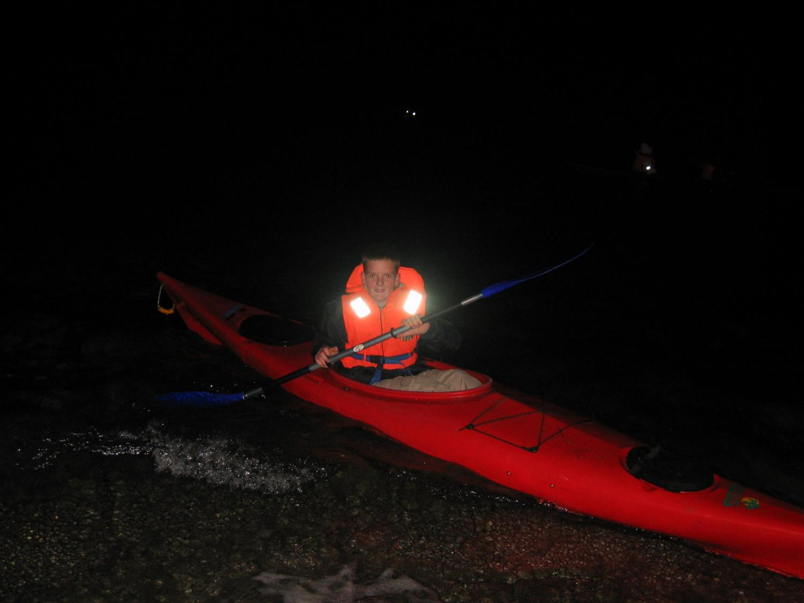
Å padle i flomlyset gir en spesiell stemning.

Slide 23
DAG 3

Slide 24
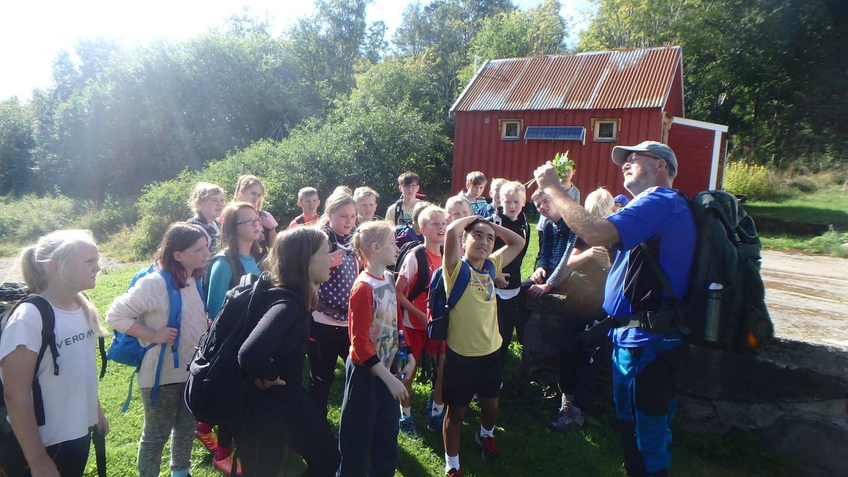
Et av emnene vi velger dag 3 er trivelig tur hvor vi blant annet ser på mat og urteplanter.

Slide 25
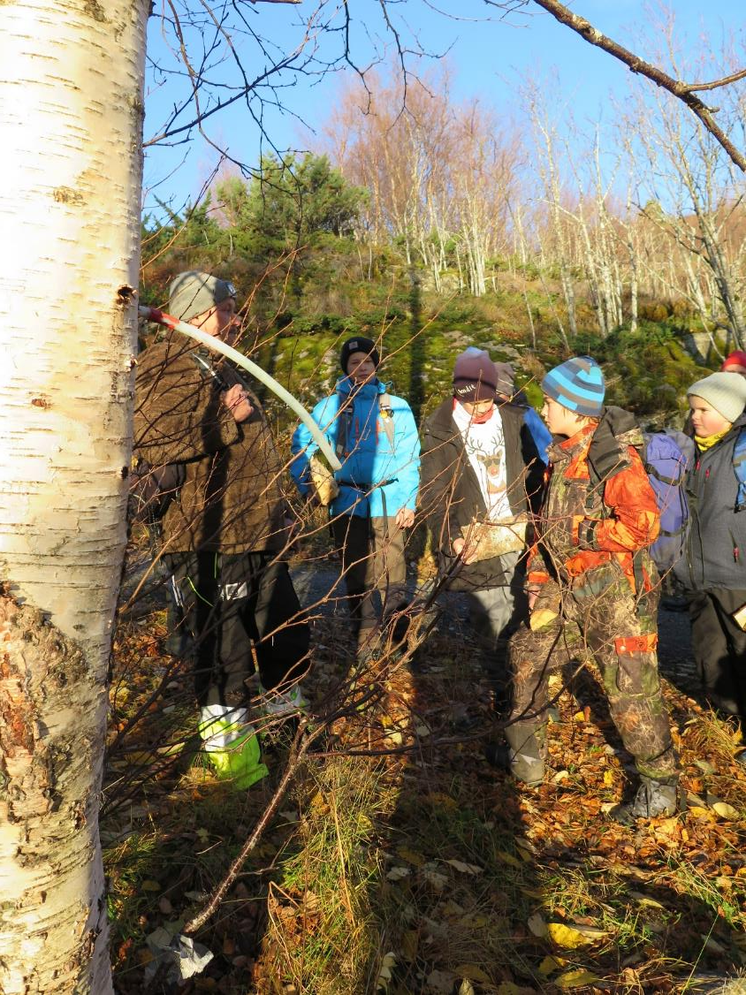
Tidlig på våren smaker vi på bjørkesaft.

Slide 26
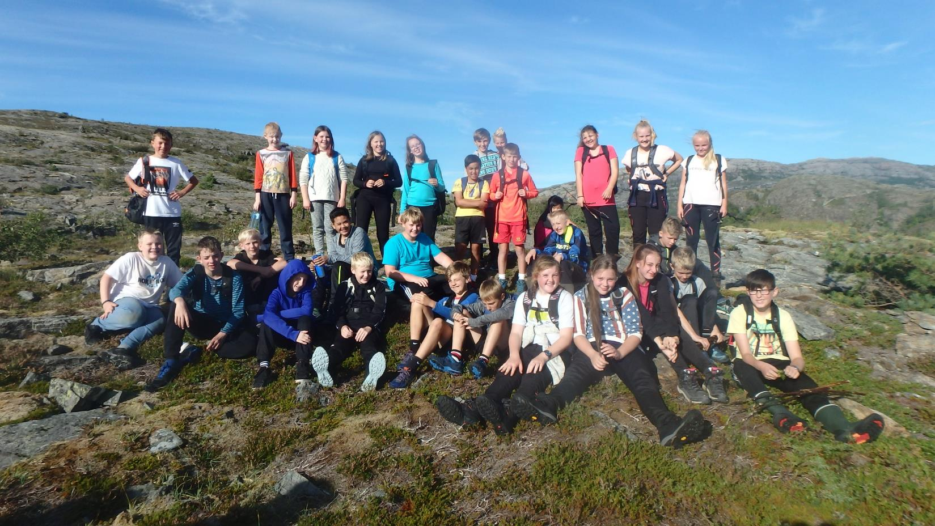
Trivelig tur er lagt opp med en god del stopp underveis.

Slide 27
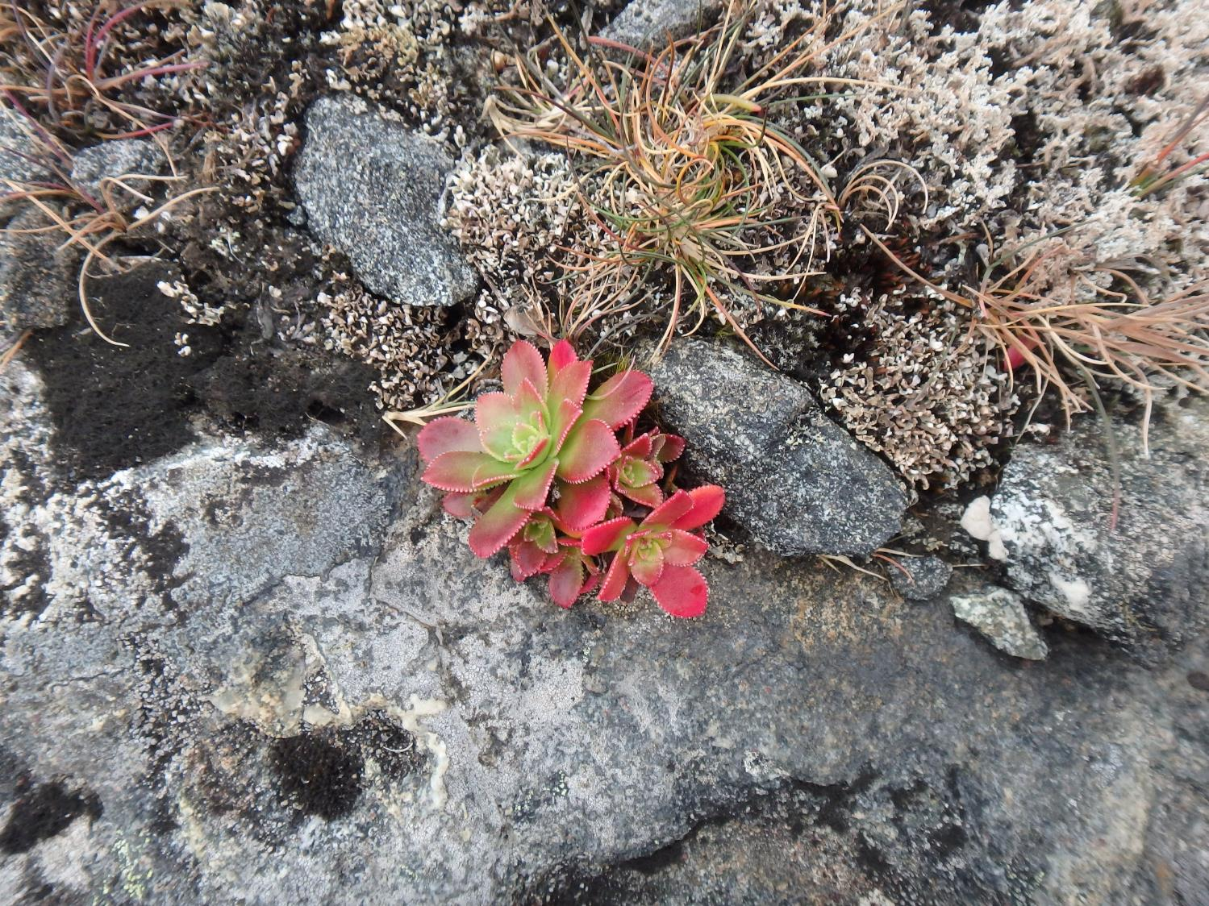
Vi stopper gjerne for å se på planter o.s.v.

Slide 28
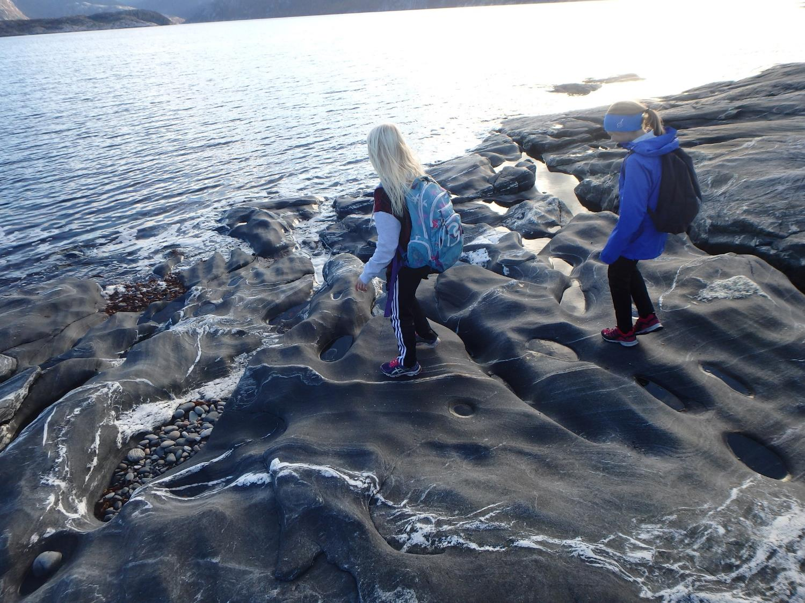
Sjøen har laget flotte jettegryter

Slide 29
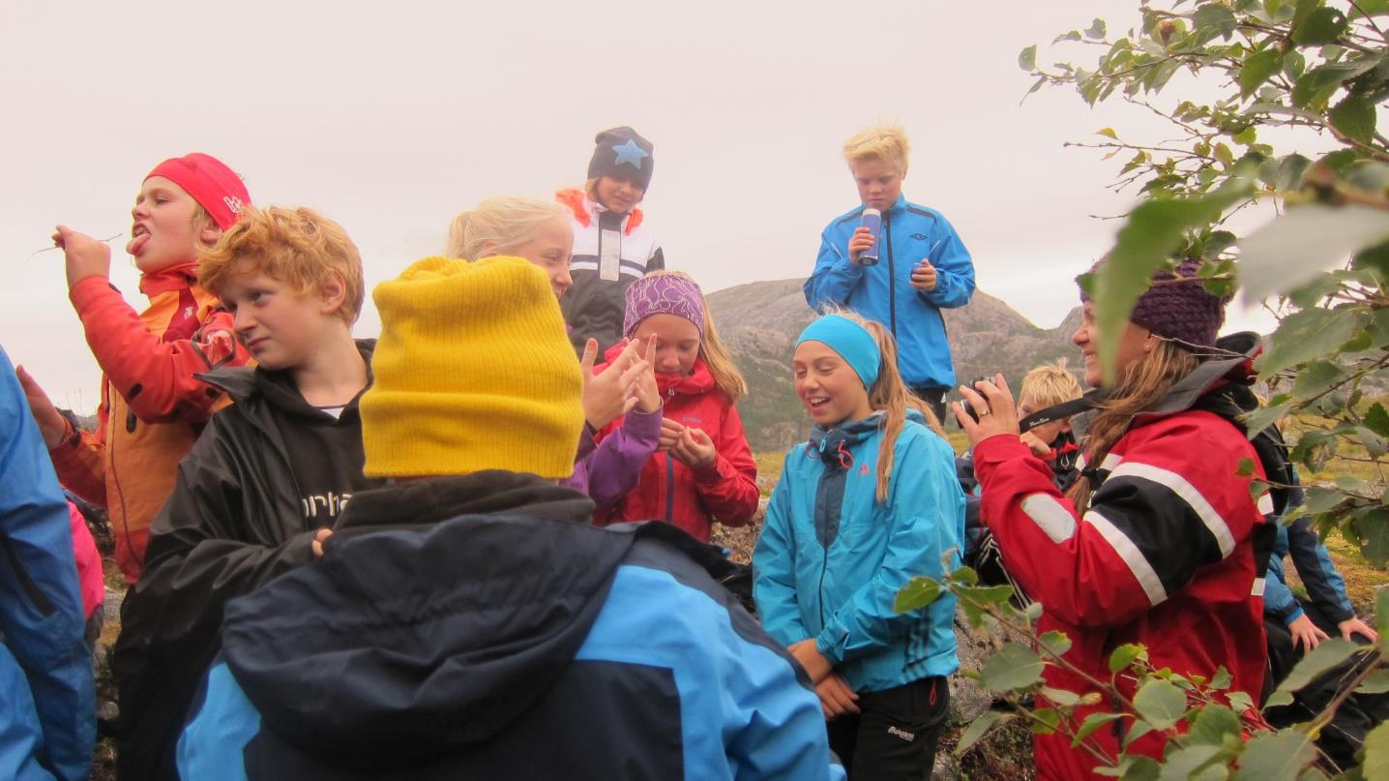
De modige vil kanskje prøve å smake på maurpiss.

Slide 30
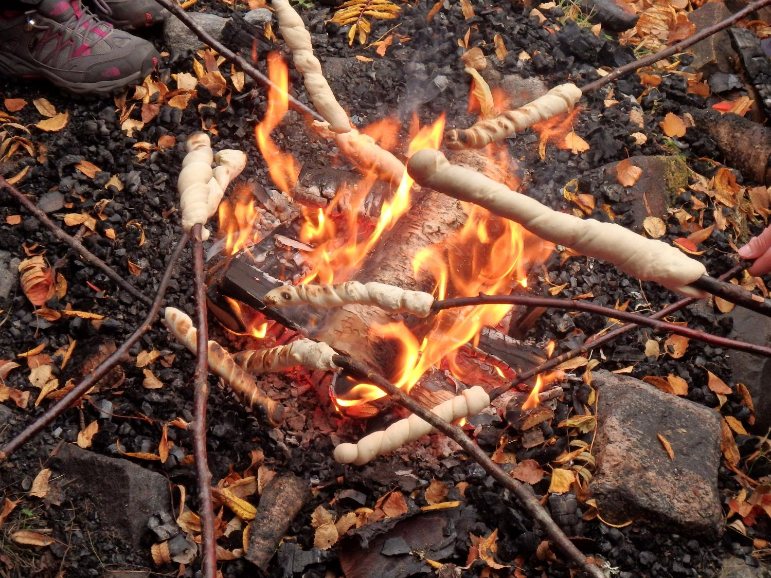
Trivelig tur avsluttes som regel med å steke pinnbrøddeig på bål

Slide 31
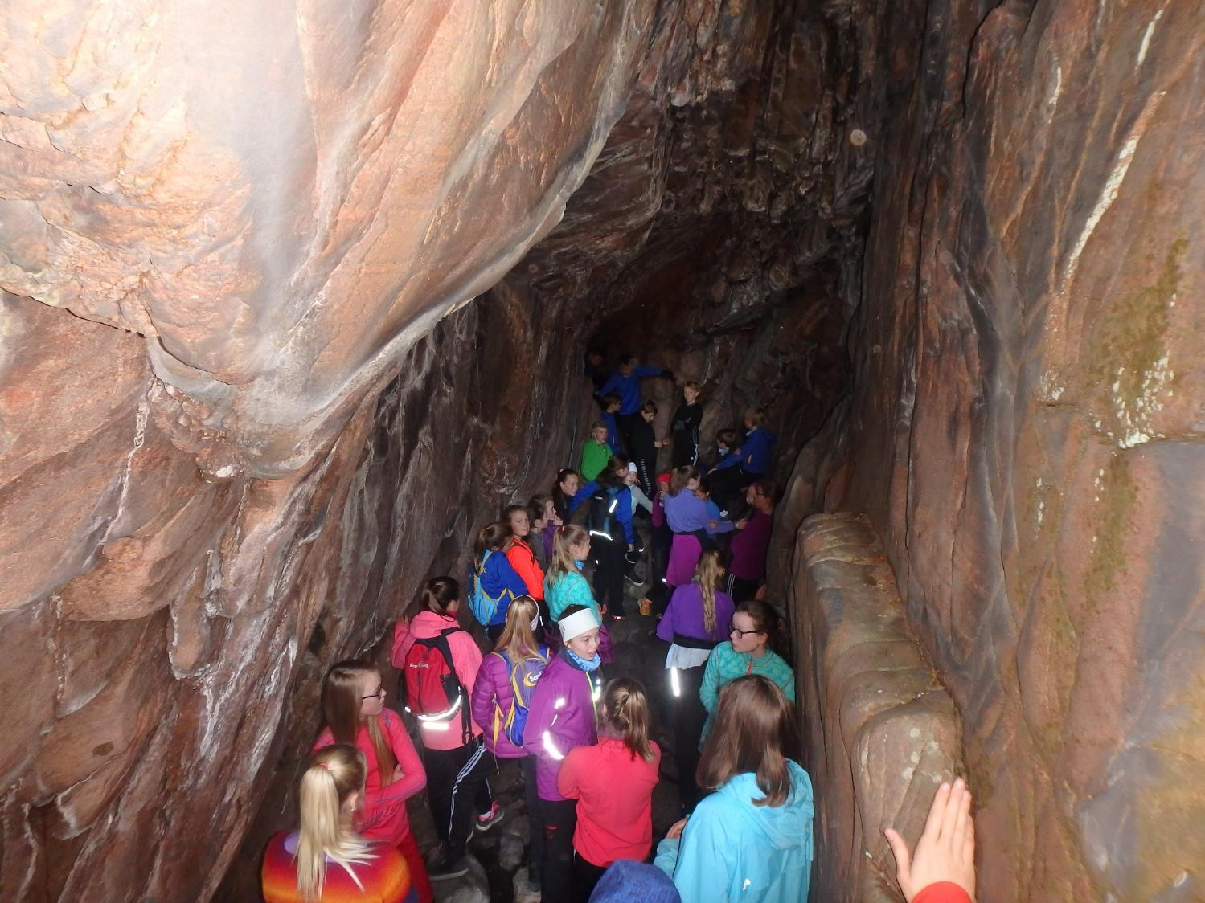
Roing og padling er vårt mest populære emne.
De som velger roing og padling starter gjerne med å gå en liten tur bort til steinalderhula som ligger i kort avstand fra Drageid.

Slide 32
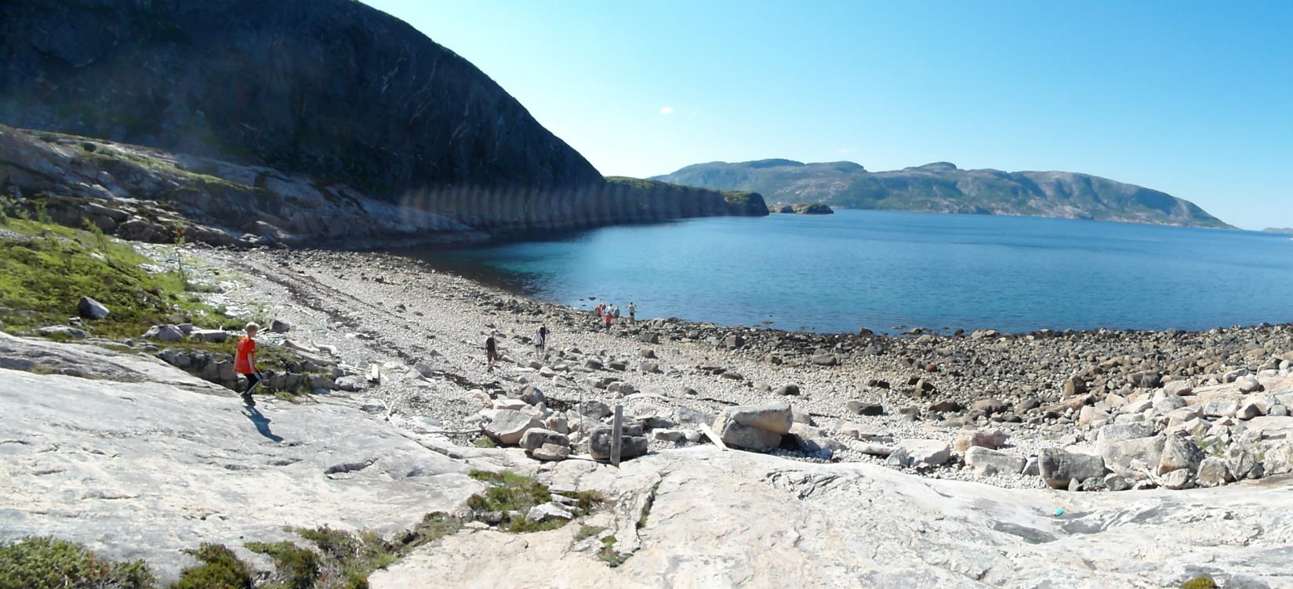
Deretter går vi ned til smykkesteinstranda!

Slide 33
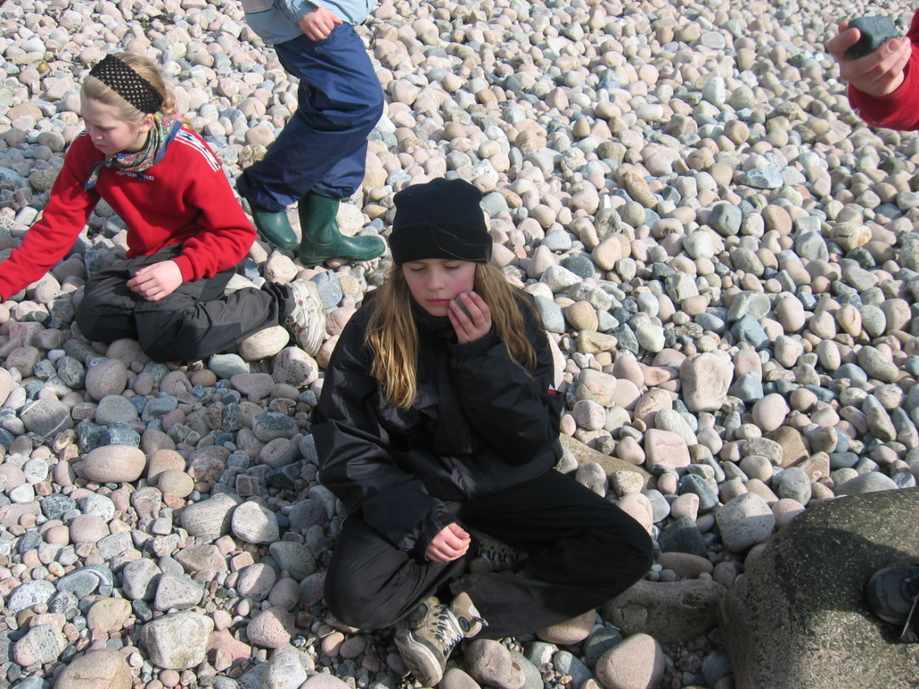
Her finner vi en rullesteinfjære med fantastiske fine steiner som ofte brukes til kunst.

Slide 34
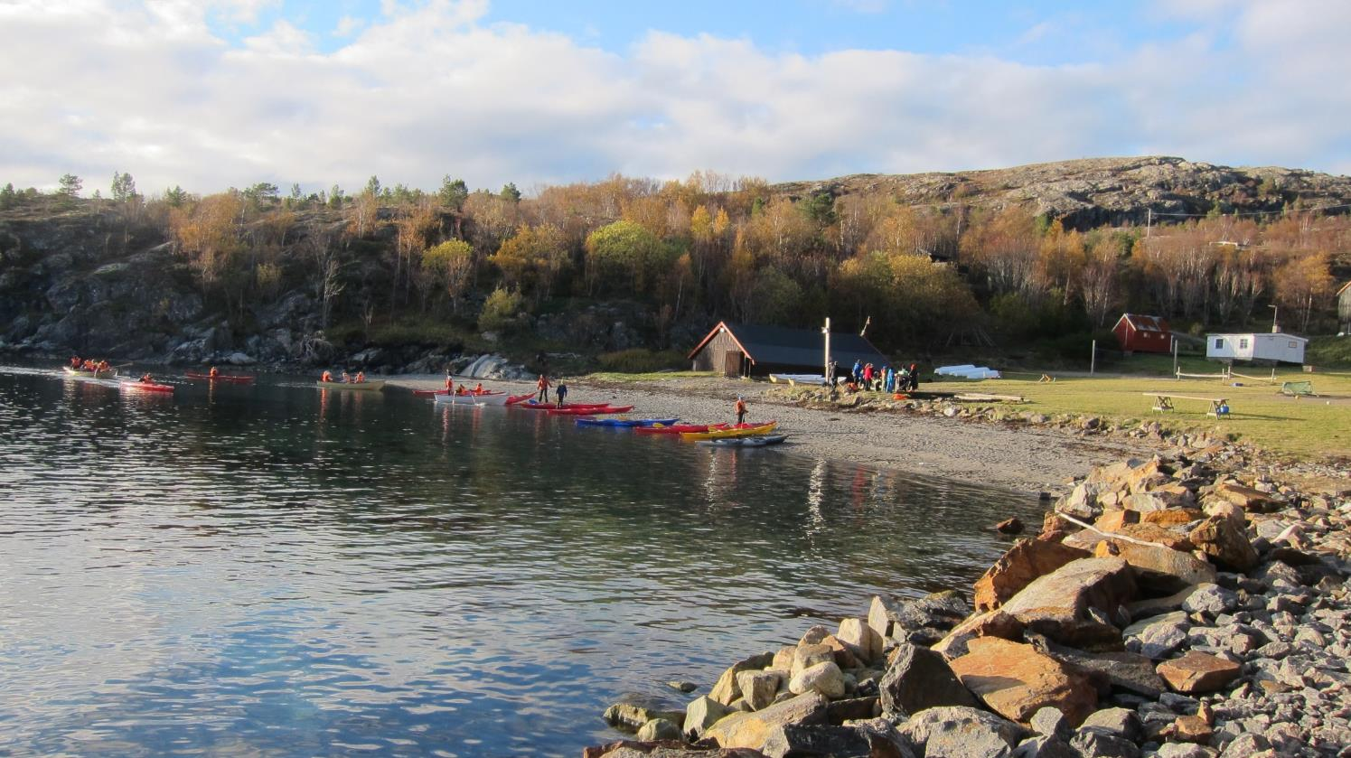
Etter hvert kommer vi tilbake til Drageid
hvor vi kan ro og padle.

Slide 35
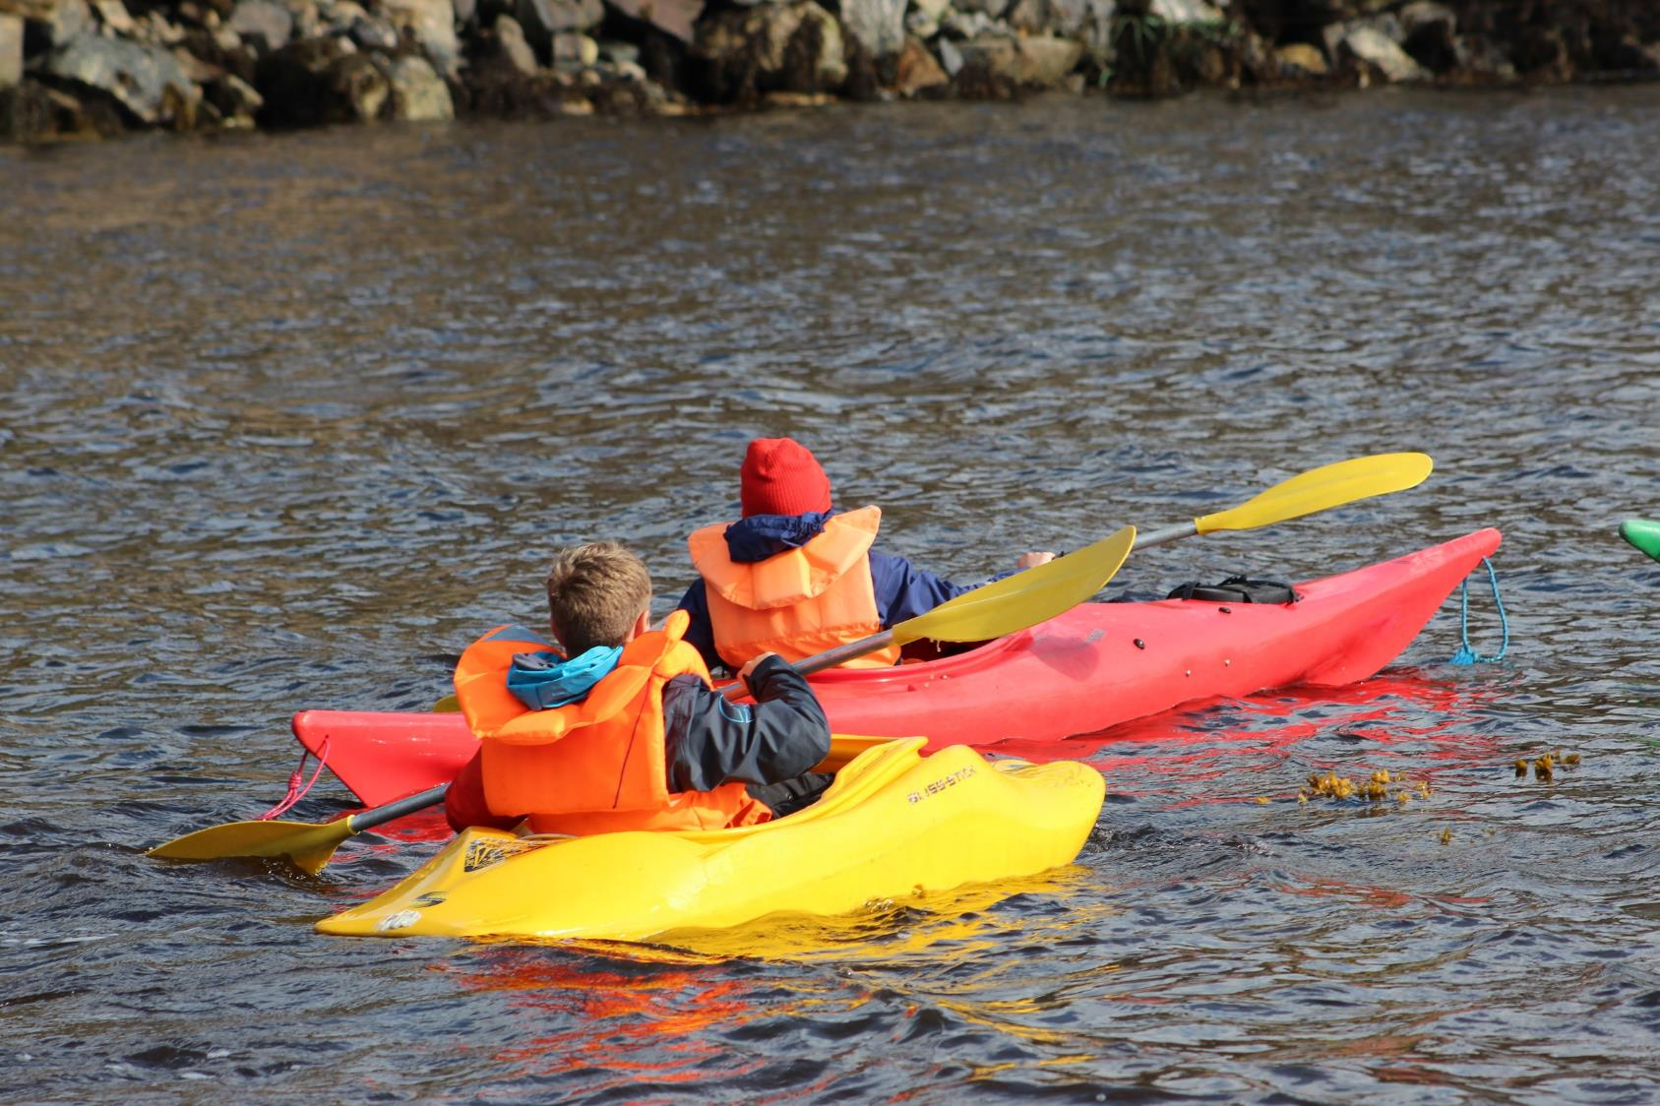
Mange har nå blitt betydelig bedre som padlere.

Slide 36
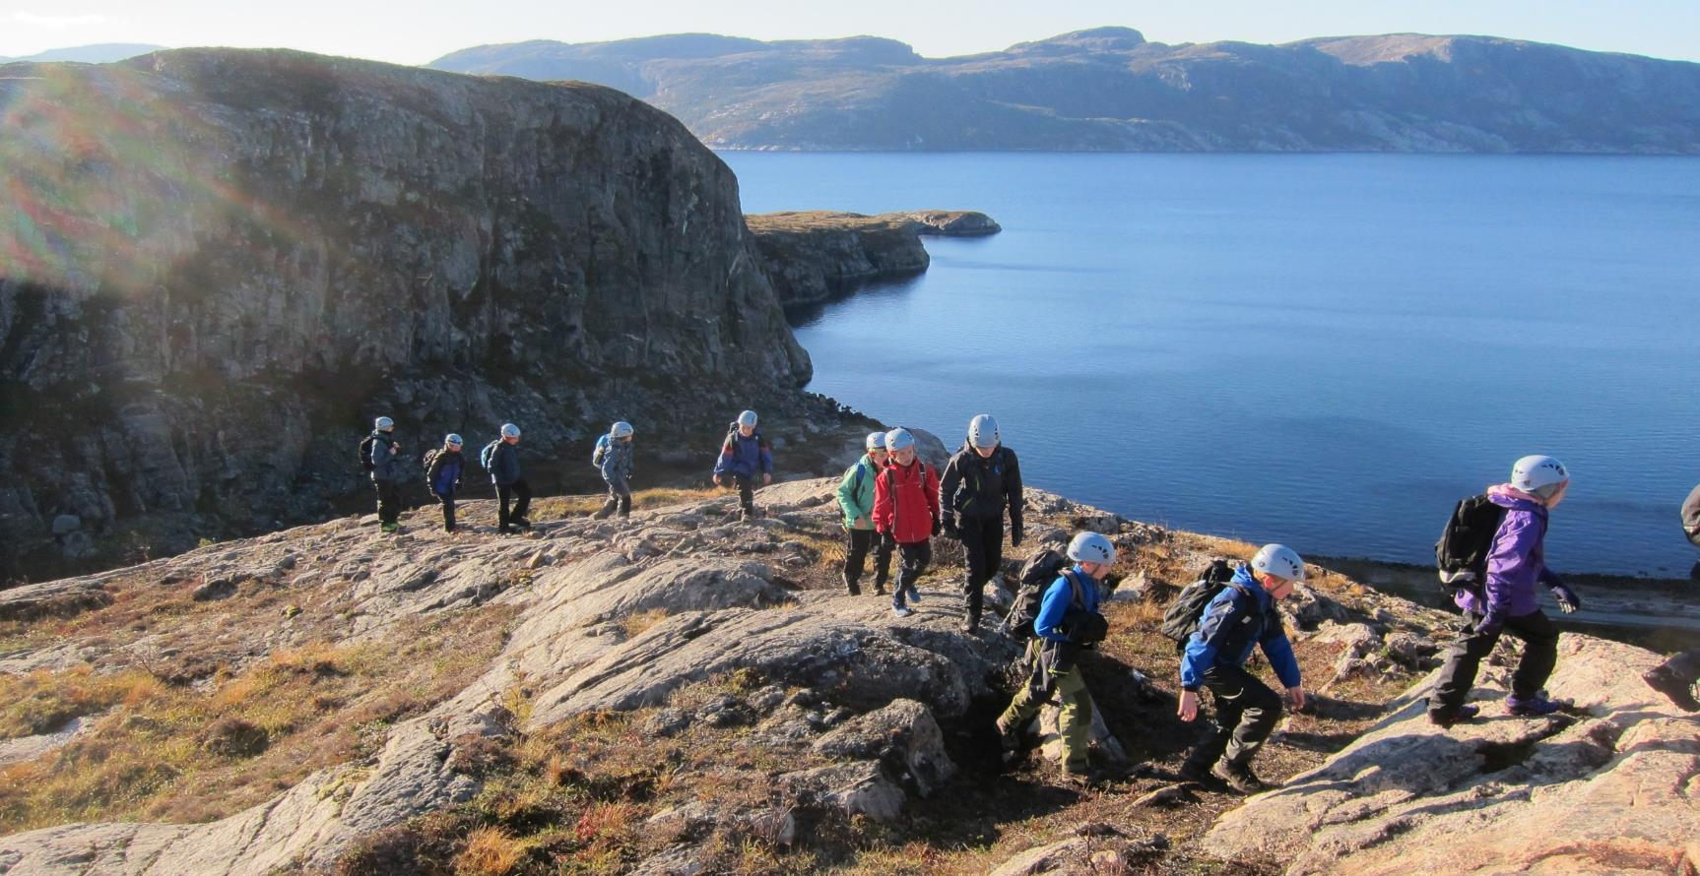
Klatring og grotting er populære aktiviteter for de som vil ha mer action.

Slide 37
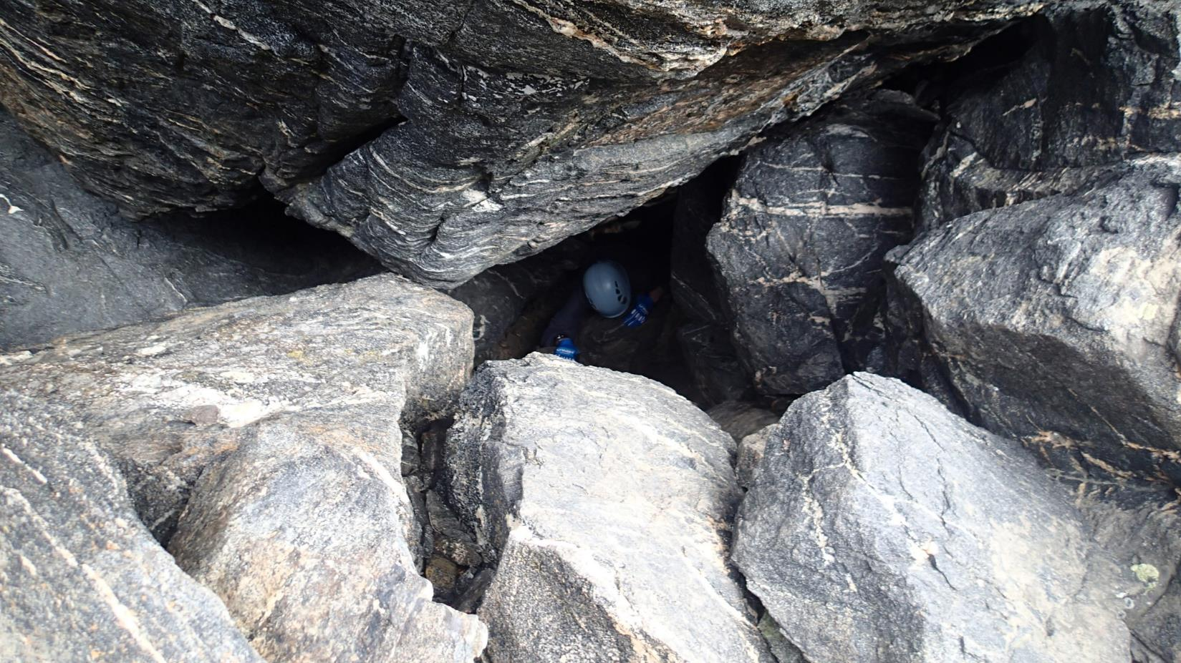
Dette emnet er mer fysisk krevende.

Slide 38
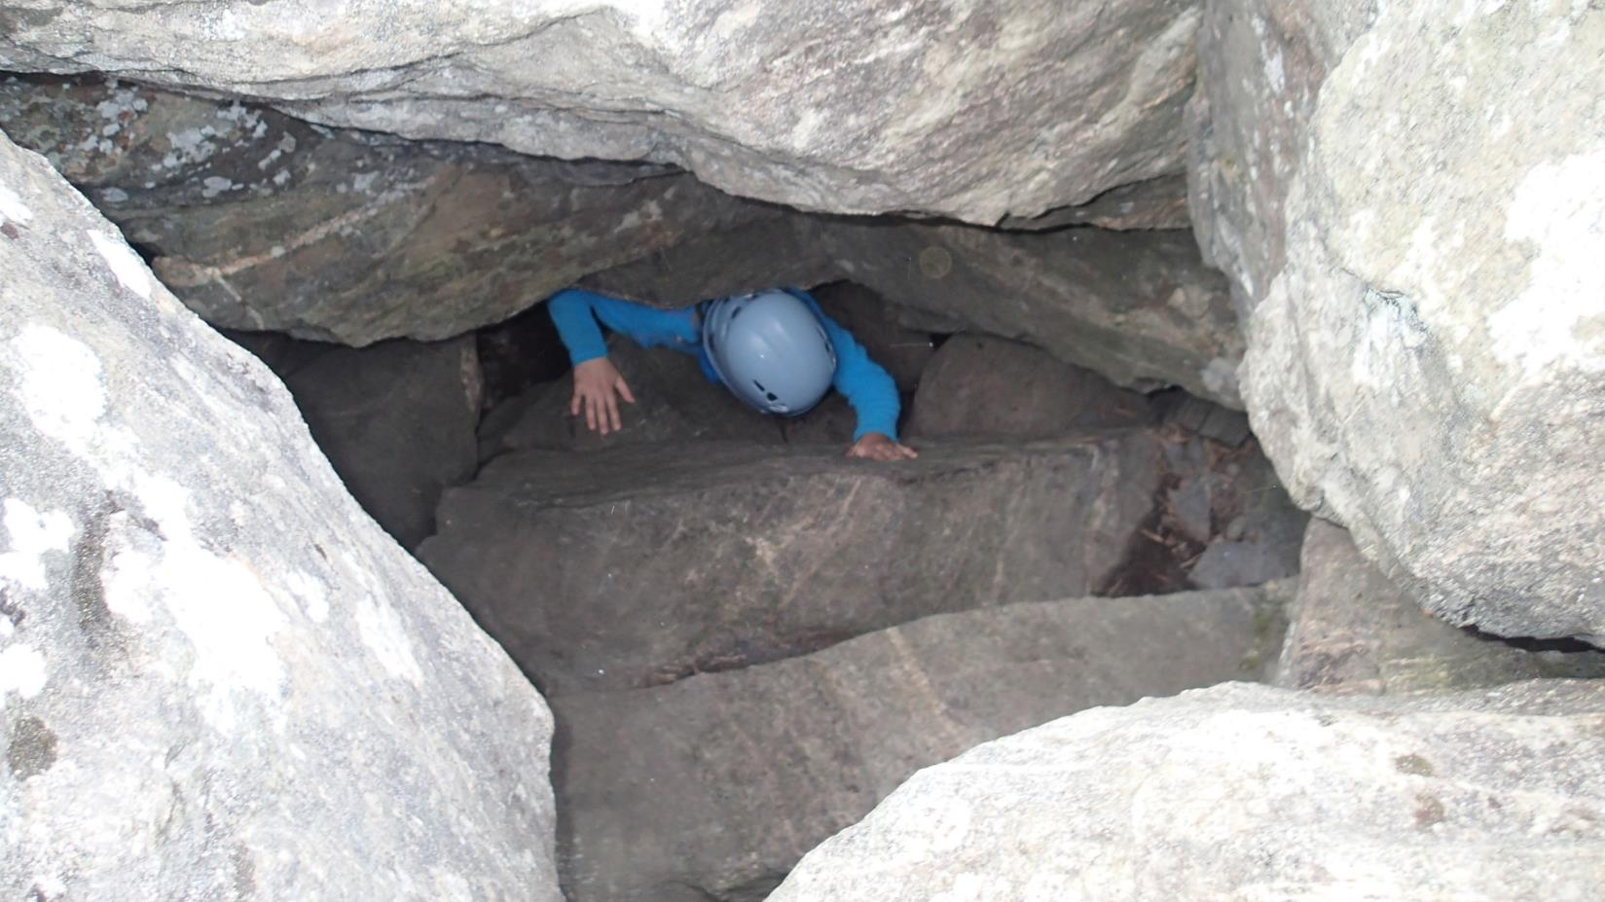
Her presser vi grenser hele tiden!

Slide 39
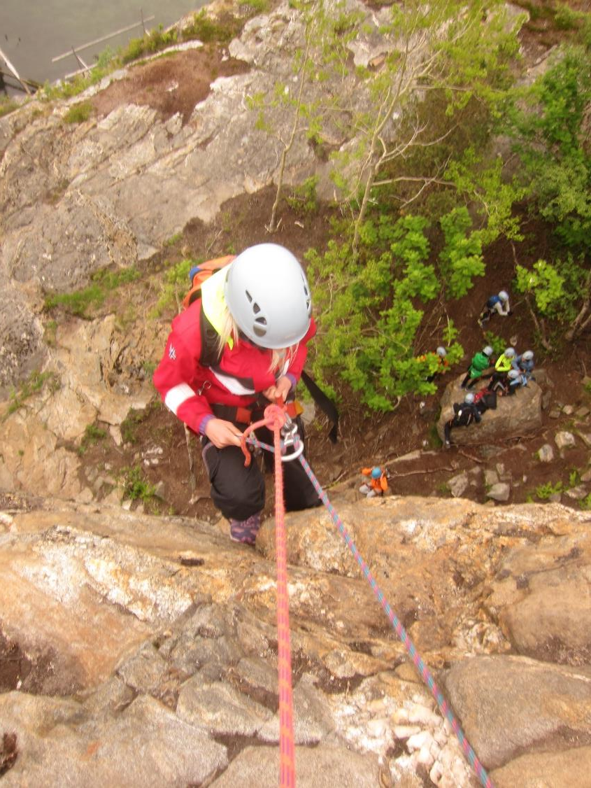
Ikke minst blir de fleste presset hardt under rappeleringen
(nedfiringen)

Slide 40
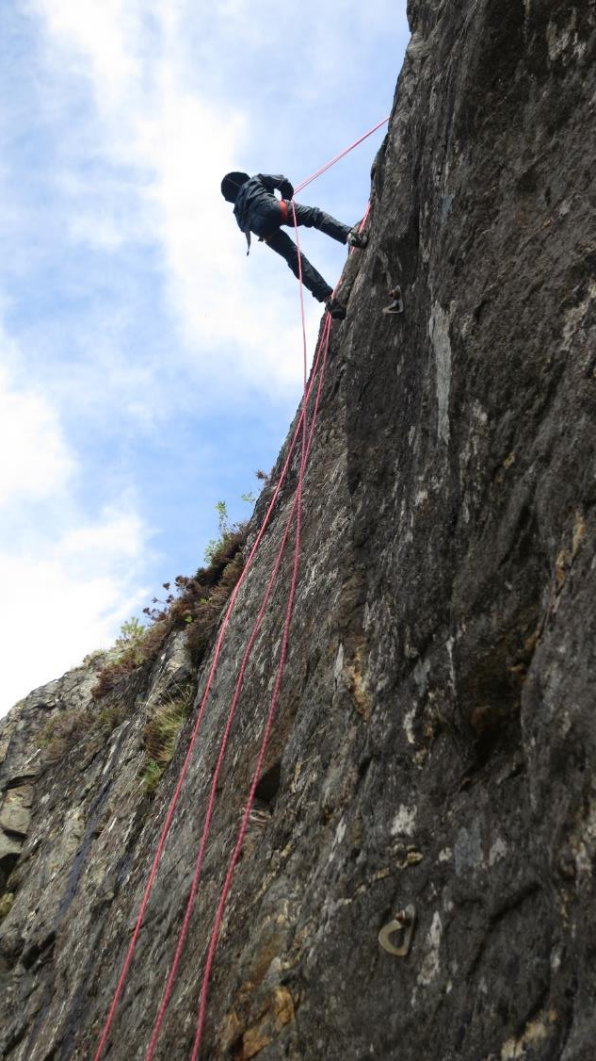
Høyt og luftig.

Slide 41
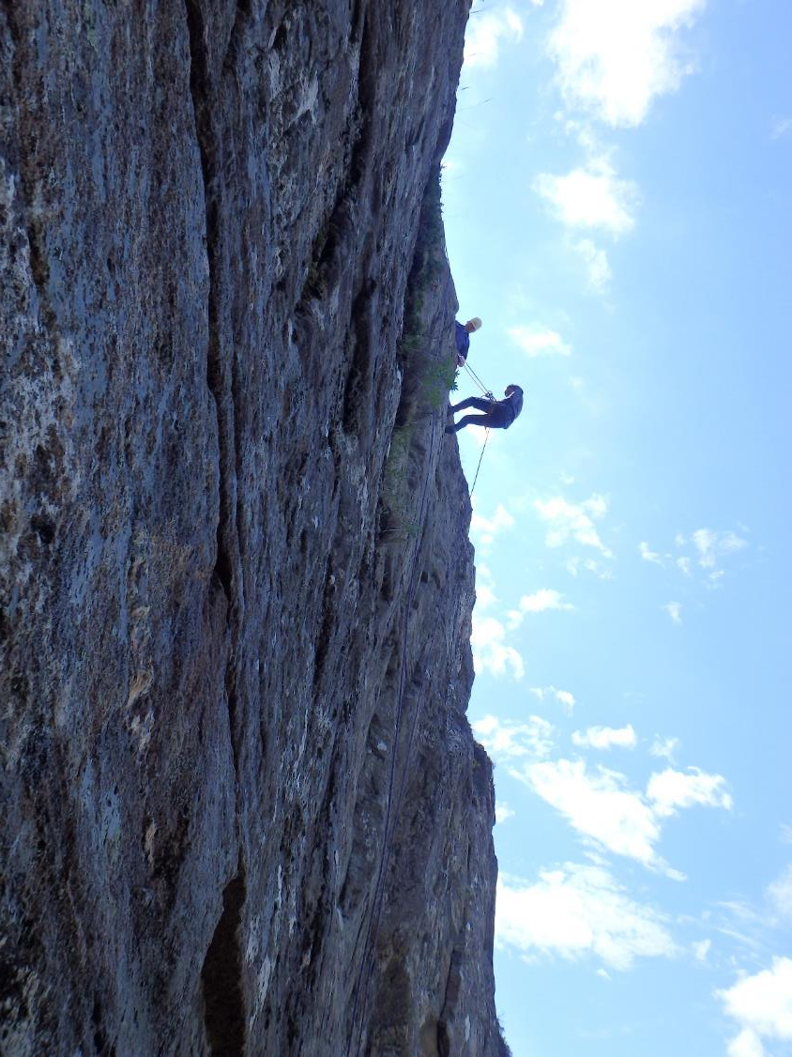
Men i flotte omgivelser!

Slide 42
DAG 4

Slide 43
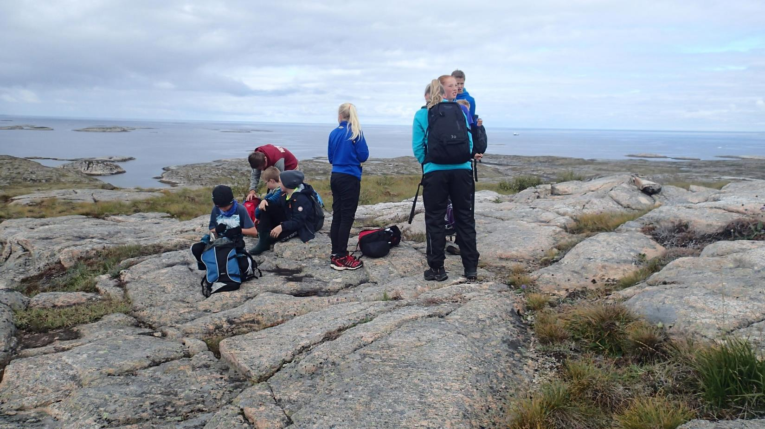
Dag 4 blir vi kjørt med buss til Sætervik hvor vi går gruppevis på tur. Her skal vi praktisere mye om det vi har lært om samarbeid i løpet at oppholdet. Vi kårer også beste gruppe på denne turen.

Slide 44
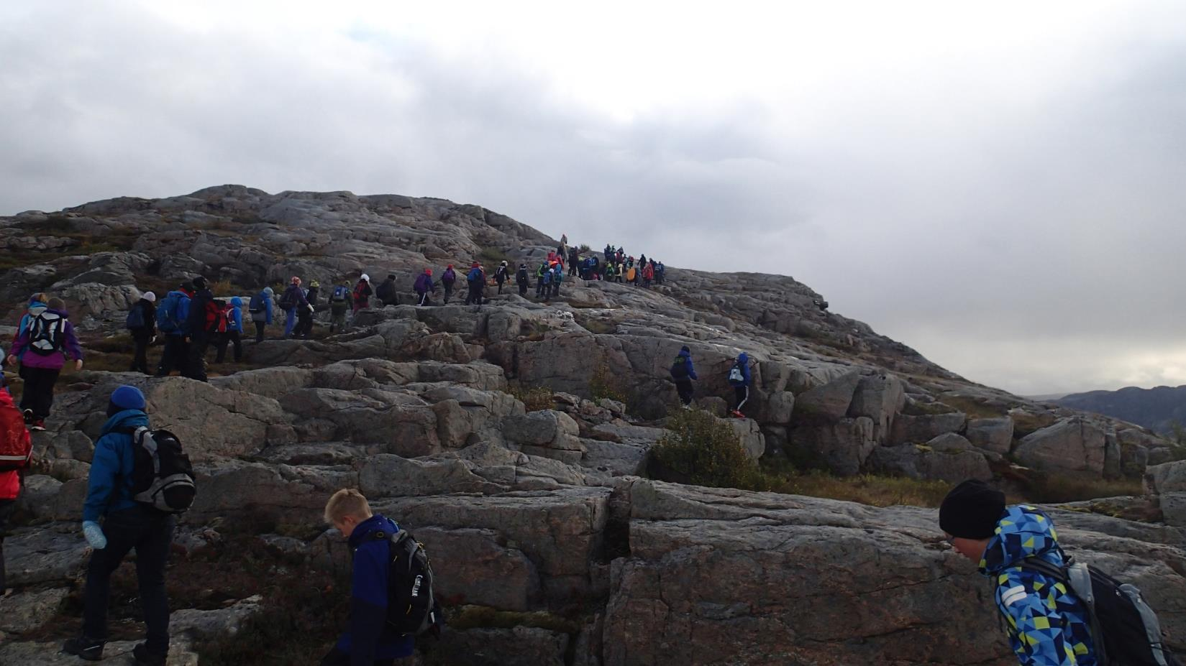
Vi går oppover noe som kalles for Nesvågklubben.

Slide 45
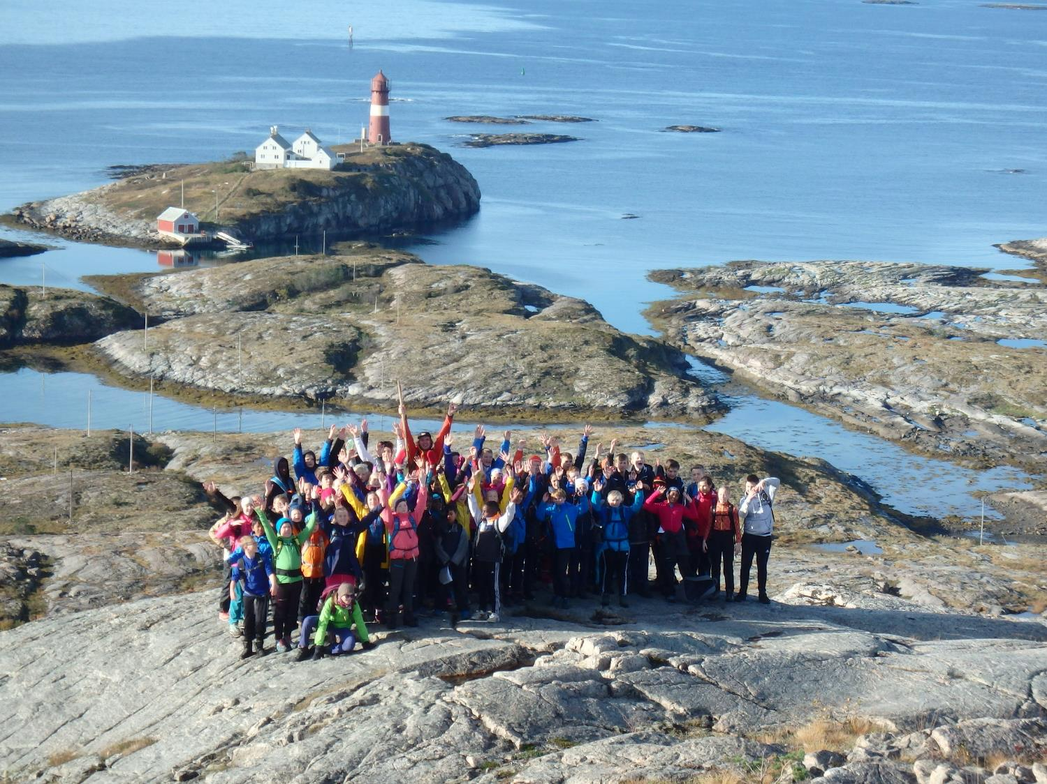
Her er det panorama-utsikt over havstykket Folla.
Buholmråsa fyr i bakgrunn.

Slide 46
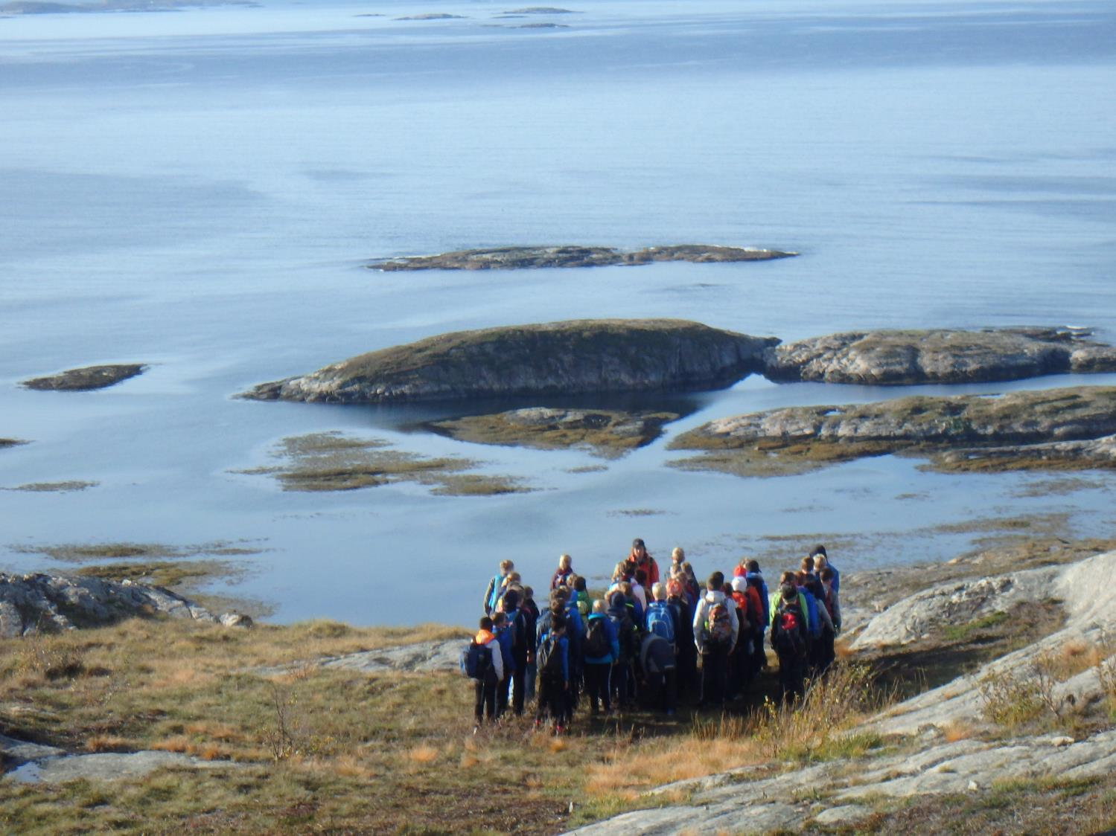
Vi får innblikk i lokal-befolkningens nokså dramatiske historie. Her har de levd med storhavet som nærmeste nabo og arbeidsplass på godt og vondt.

Slide 47
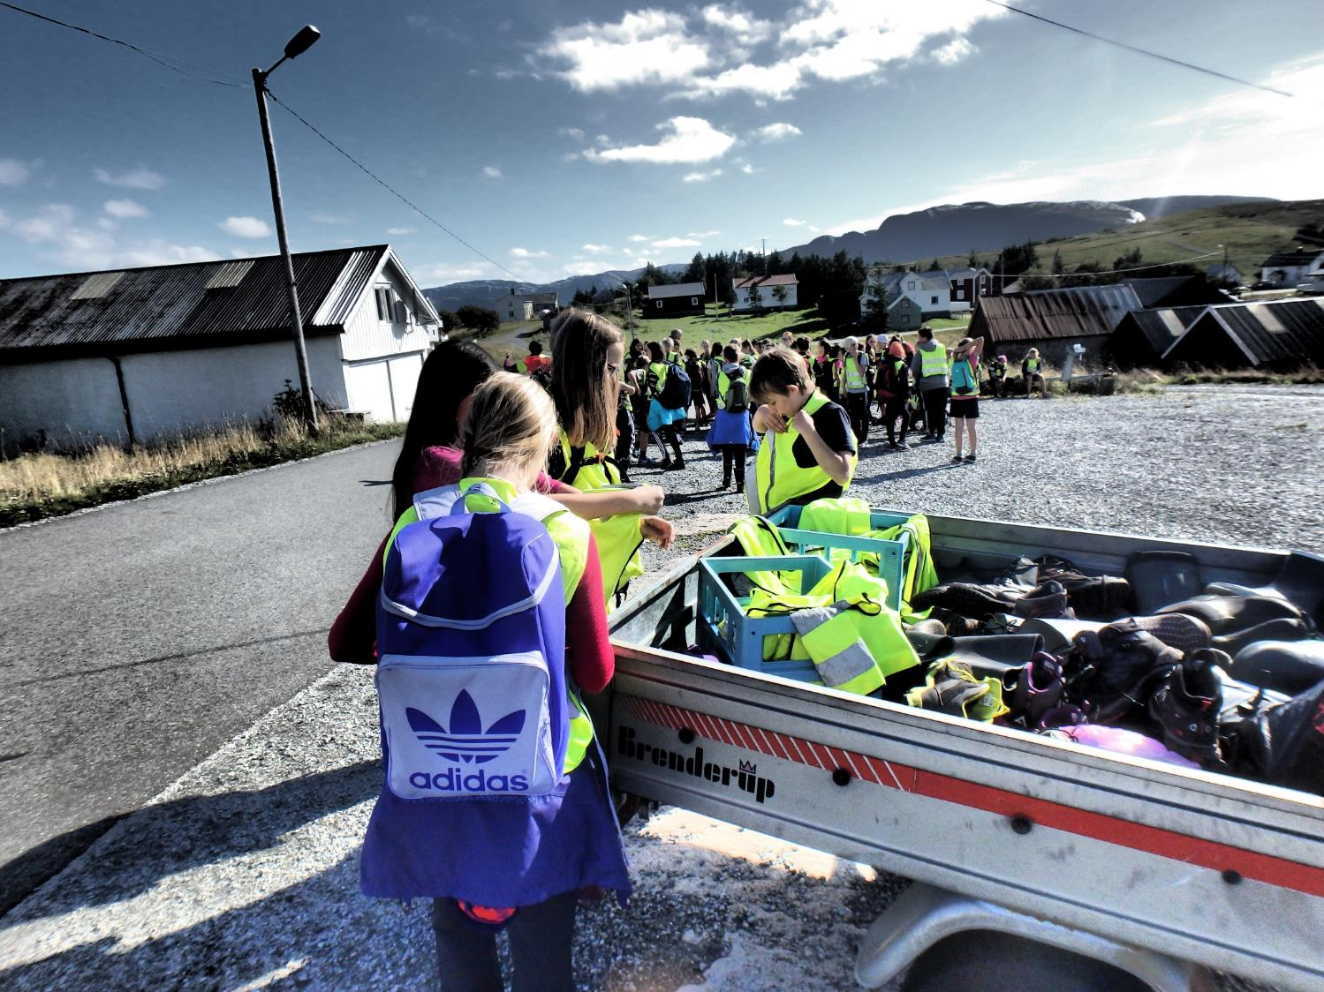
Etter lunsj forbereder vi oss på en klassiker

Slide 48
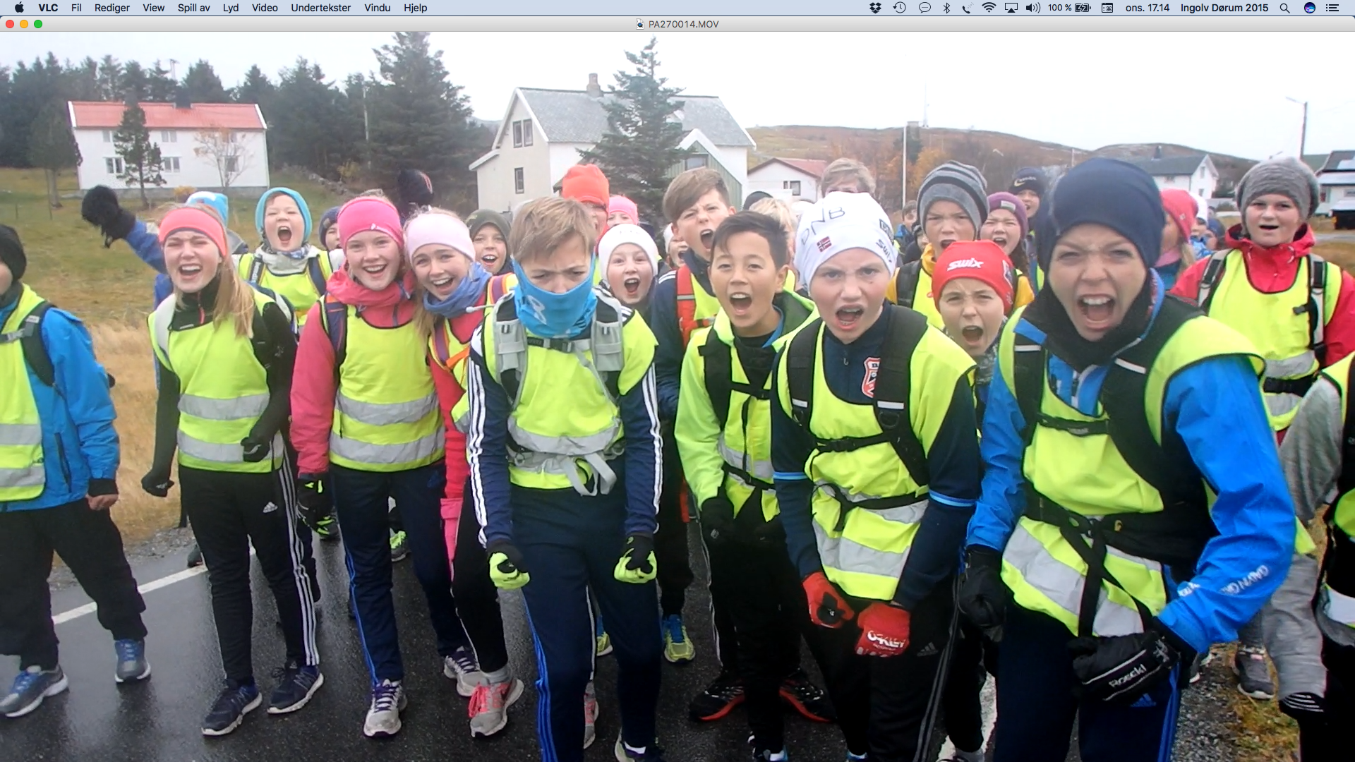
Drageidmarsjen eller Dødsmarsjen som noen kaller den! På tross av litt tøft vær ser dere at innsatsviljen er på topp!

Slide 49
Her viser elevene at de har skjønt det med å tenke positiv under utfordringer. Og det gjør de med skikkelig innsats!
Innsatsviljen elever viser under gjennomføringen av Drageidmarsjen viser at vi lykkes med vårt opplegg på Drageid.
Nemlig å bryter grenser og til fulle få fram sitt beste potensiale!

Slide 50
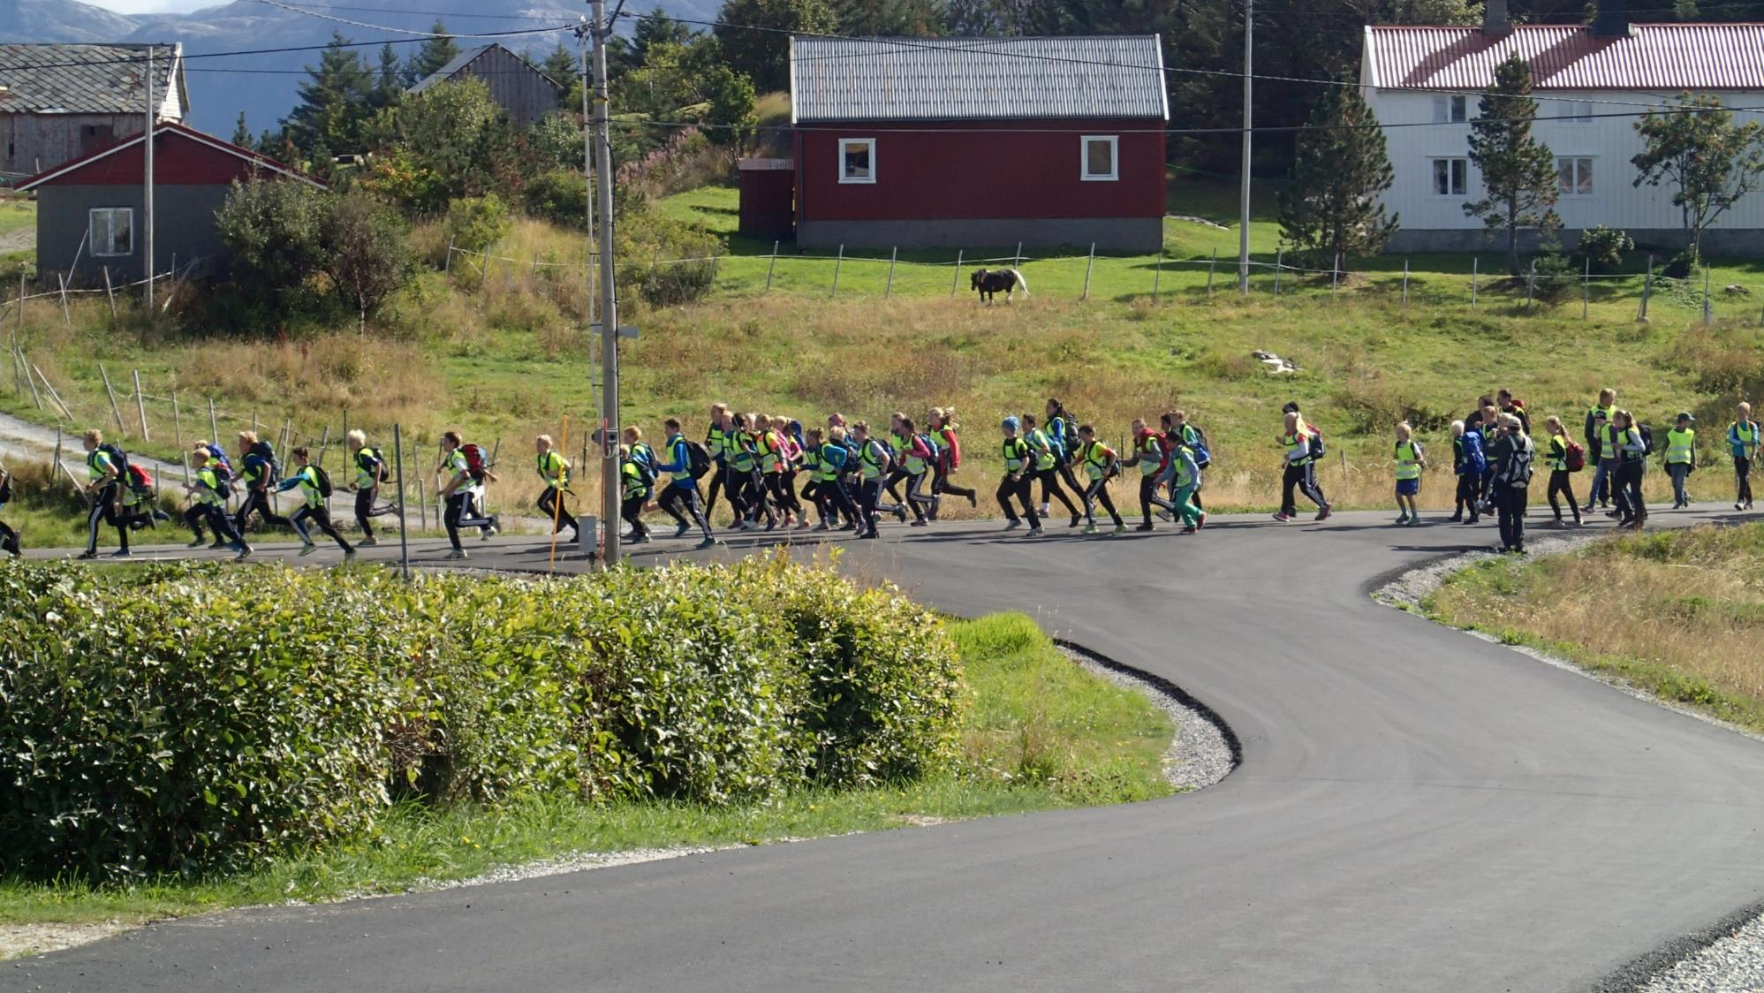

Slide 51
Drageidmarsjen har blitt et statussymbol for de fleste elever som her. De konkurrerer gjerne med kamerater som går på andre skoler, og ikke minst konkurrerer de med søsken som har vært her tidligere.

Slide 52
Viktigst er nok at her jobber hver enkelt elev ut i fra seg selv!
Kanskje har de som kommer inn sist gjort størst innsats i forhold til sitt utgangspunkt!
Vi blir ofte imponert over innsatsviljen til elevene. Mange ganger har elever, som de voksne ikke trodde skulle klare hele turen, gjort spådommene til skamme

Slide 53
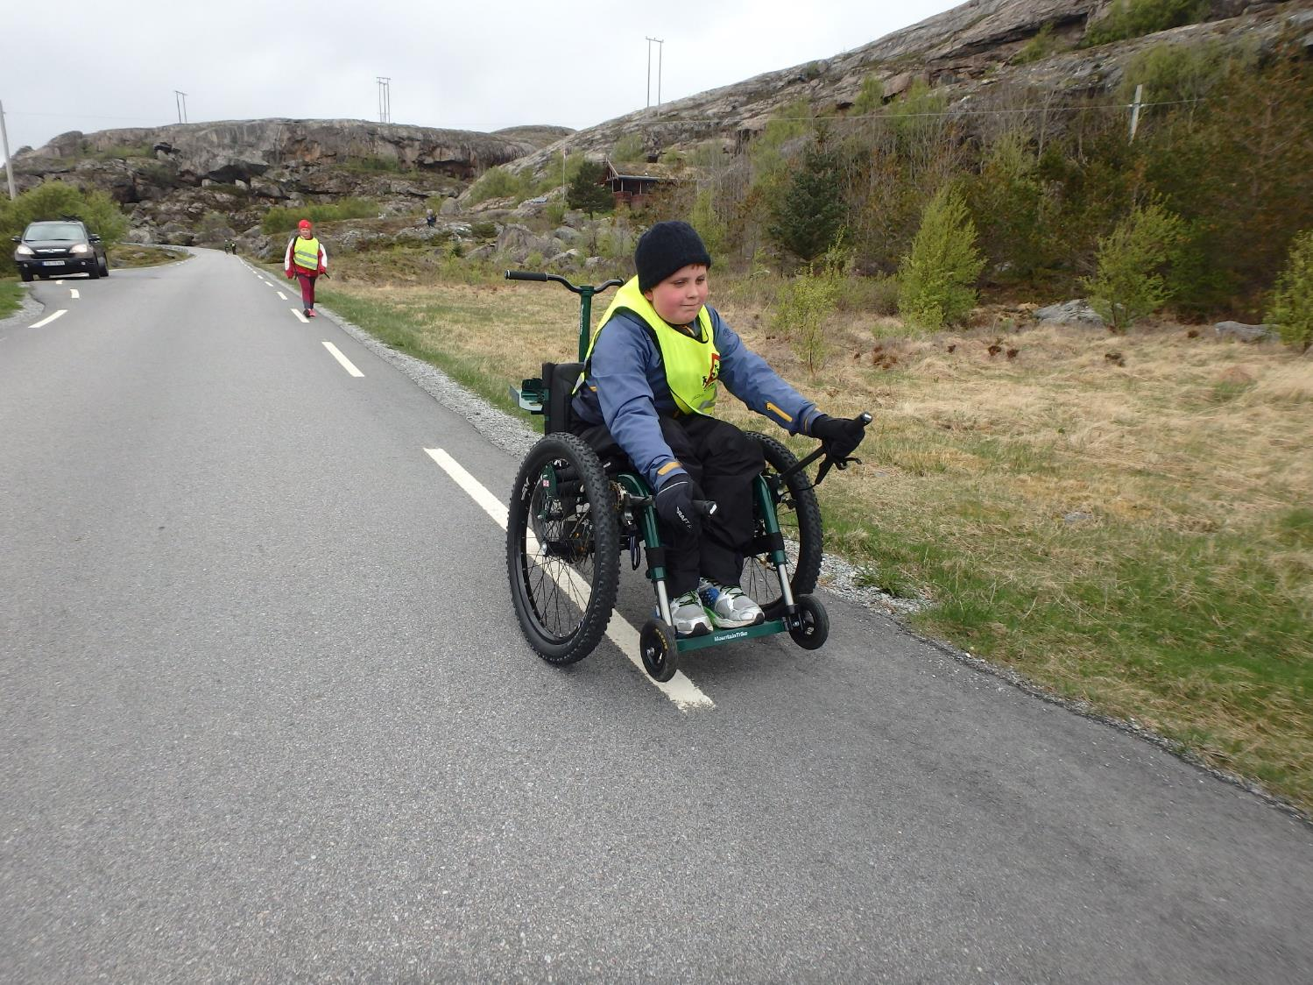
Denne eleven har som mange andre trent før han kom til Drageid nettopp for å gjøre det best mulig under Drageidmarsjen.
Mange funksjonsfriske ville faktisk ha problem med å henge på her!

Slide 54
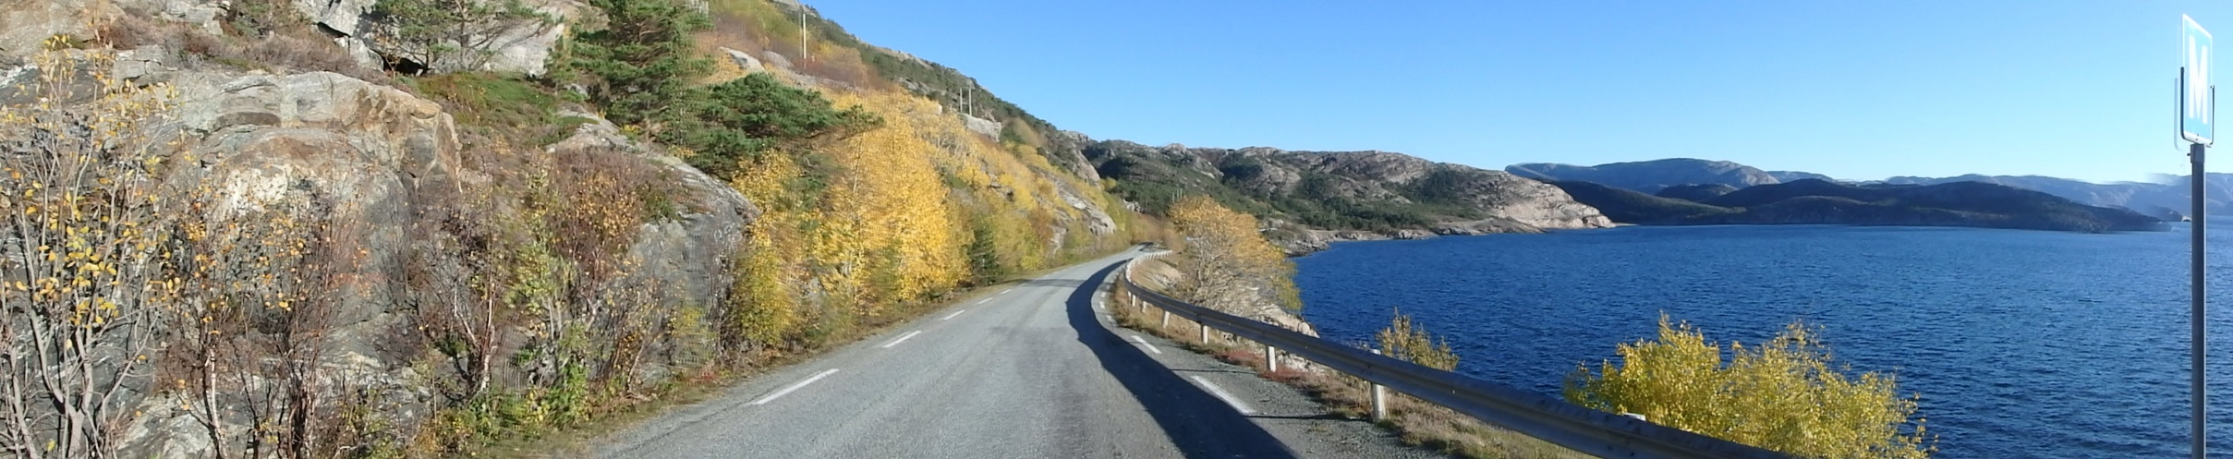
For de som ikke er så opptatt av beste tid er Drageidmarsjen faktisk en fin tur.

Slide 55
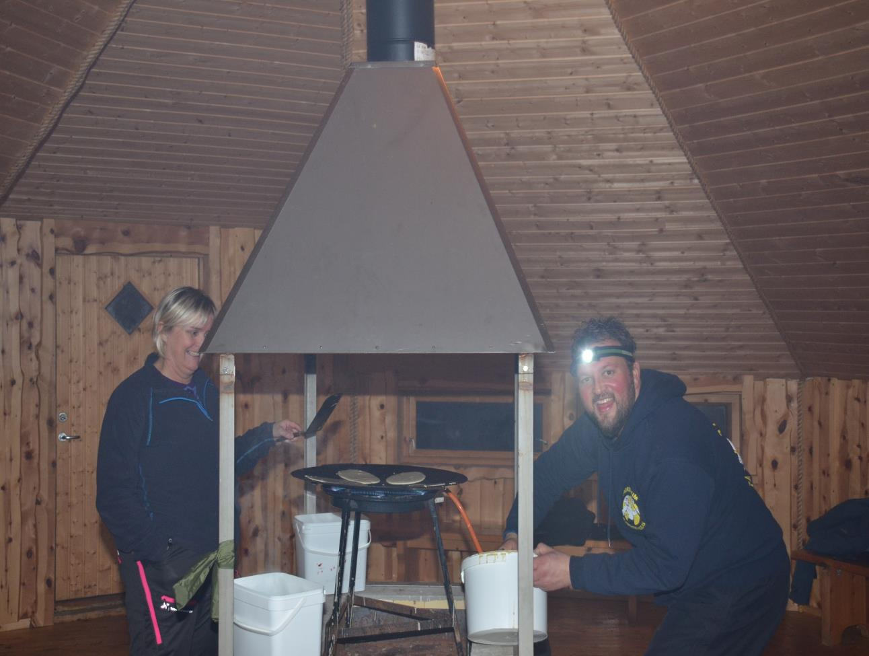
Her stekes det sveler til avslutningskvelden.

Slide 56
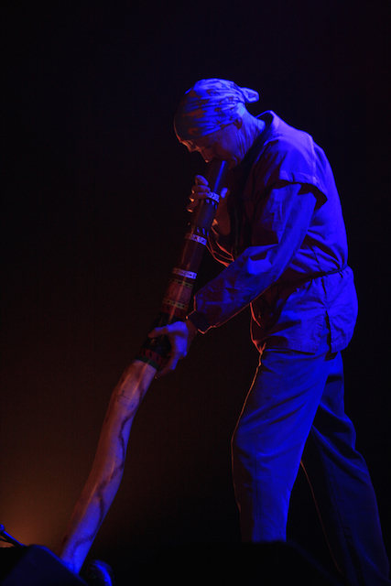
Siste kvelden blir det som regel spilt didjerido og det blir vist et multimediashow med havørn.

Slide 57

Siste kvelden blir det ofte tent bål i fjæra som elevene kan sitte rundt.

Slide 58
DAG 5

Slide 59

Siste dagen deler vi ut diplomer for beste gruppe, beste rom, elitediplom for Drageidmarsjen. o.s.v.

Slide 60
Og ikke minst, her fokuserer vi på hvordan elevene kan bruke Drageidopplegget når de kommer tilbake til sin egen skole.

Slide 61
Vi har veldig mange tilbakemeldinger fra barn/voksne som hevder at det skjer noe positivt med livskvalitet og forholdet til skole/fag/livssituasjon etter å ha vært gjennom Drageidopplegget (Drageids opplegg for bedre livskvalitet).
Vi får også tilbakemeldinger fra voksne som har vært på Drageid som barn og fortsatt bruker opplegget i hverdagen fortsatt.

Slide 62
PUSH YOUR LIMIT
drageid.no

